Slide 1


Slide 2


Slide 3
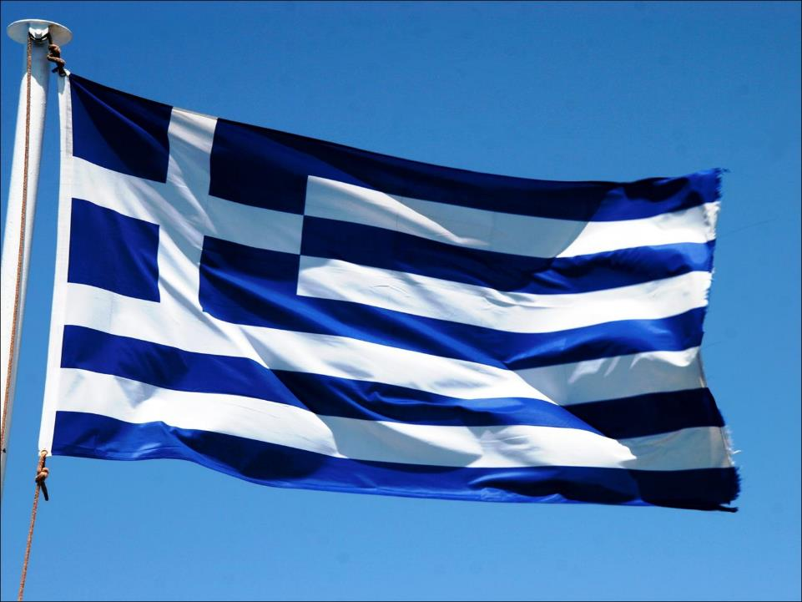
25-η ΜΑΡΤΙΟΥ – ΗΜΕΡΑ ΤΗΣ ΕΘΝΙΚΗΣ
ΑΝΕΞΑΡΤΗΣΙΑΣ ΤΗΣ ΕΛΛΑΔΑΣ
25 МАРТА – ДЕНЬ НЕЗАВИСИМОСТИ ГРЕЦИИ

Slide 4
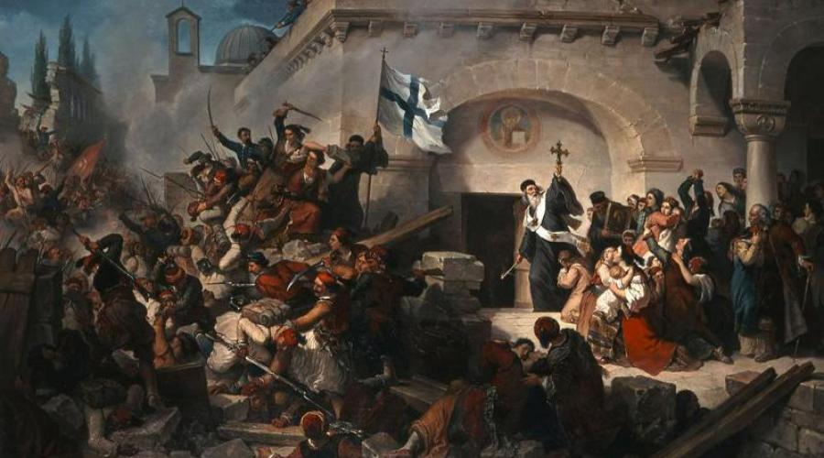

Slide 5

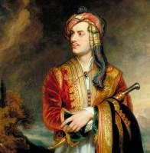
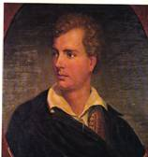


Slide 6
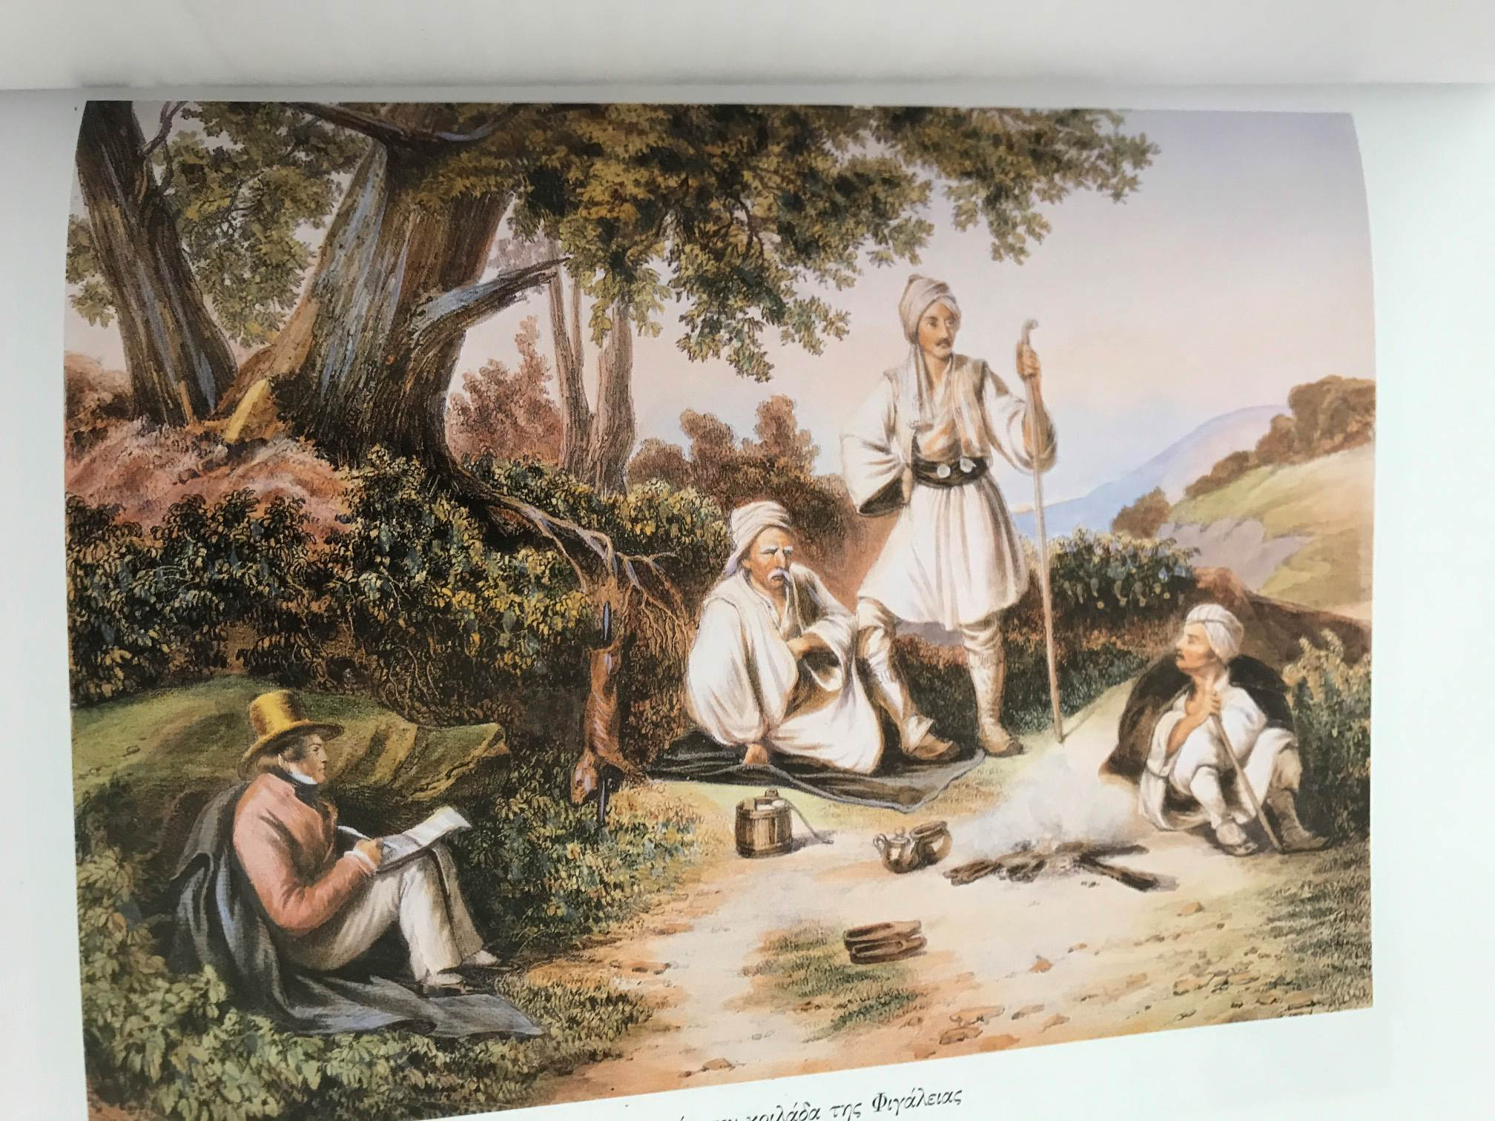

Slide 7
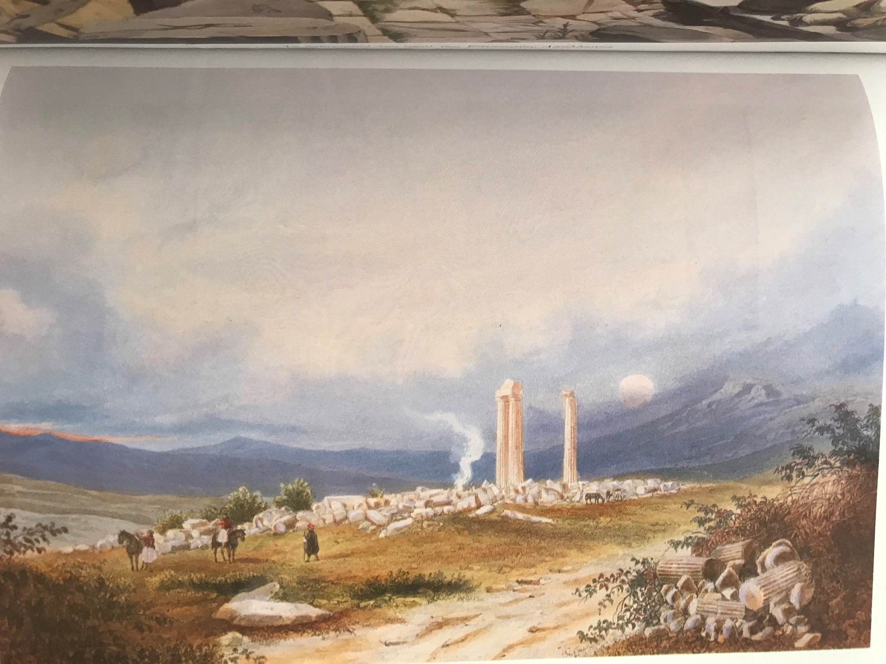

Slide 8
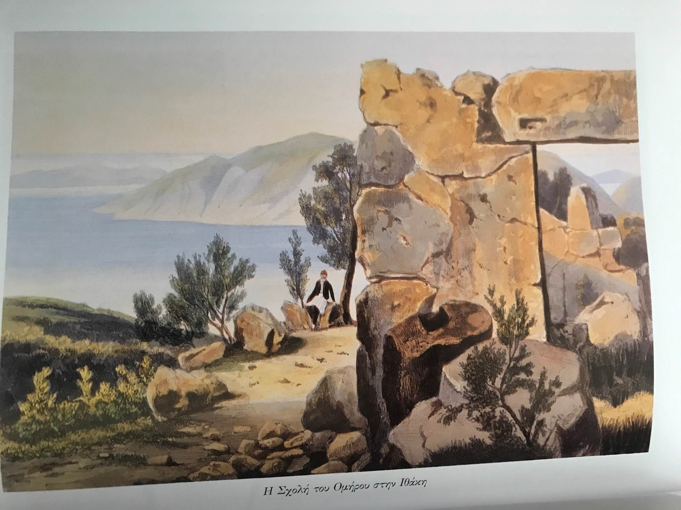

Slide 9
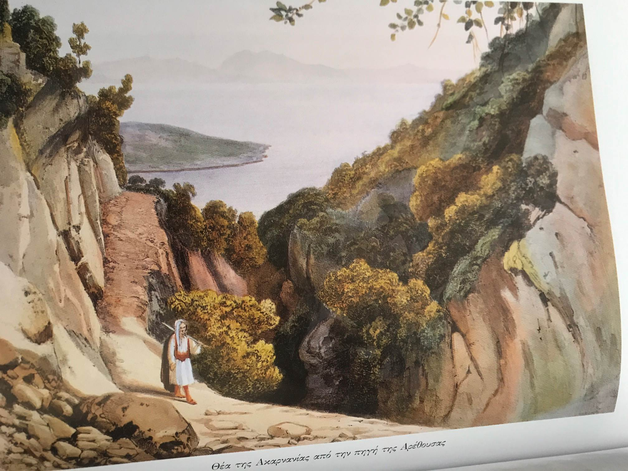

Slide 10
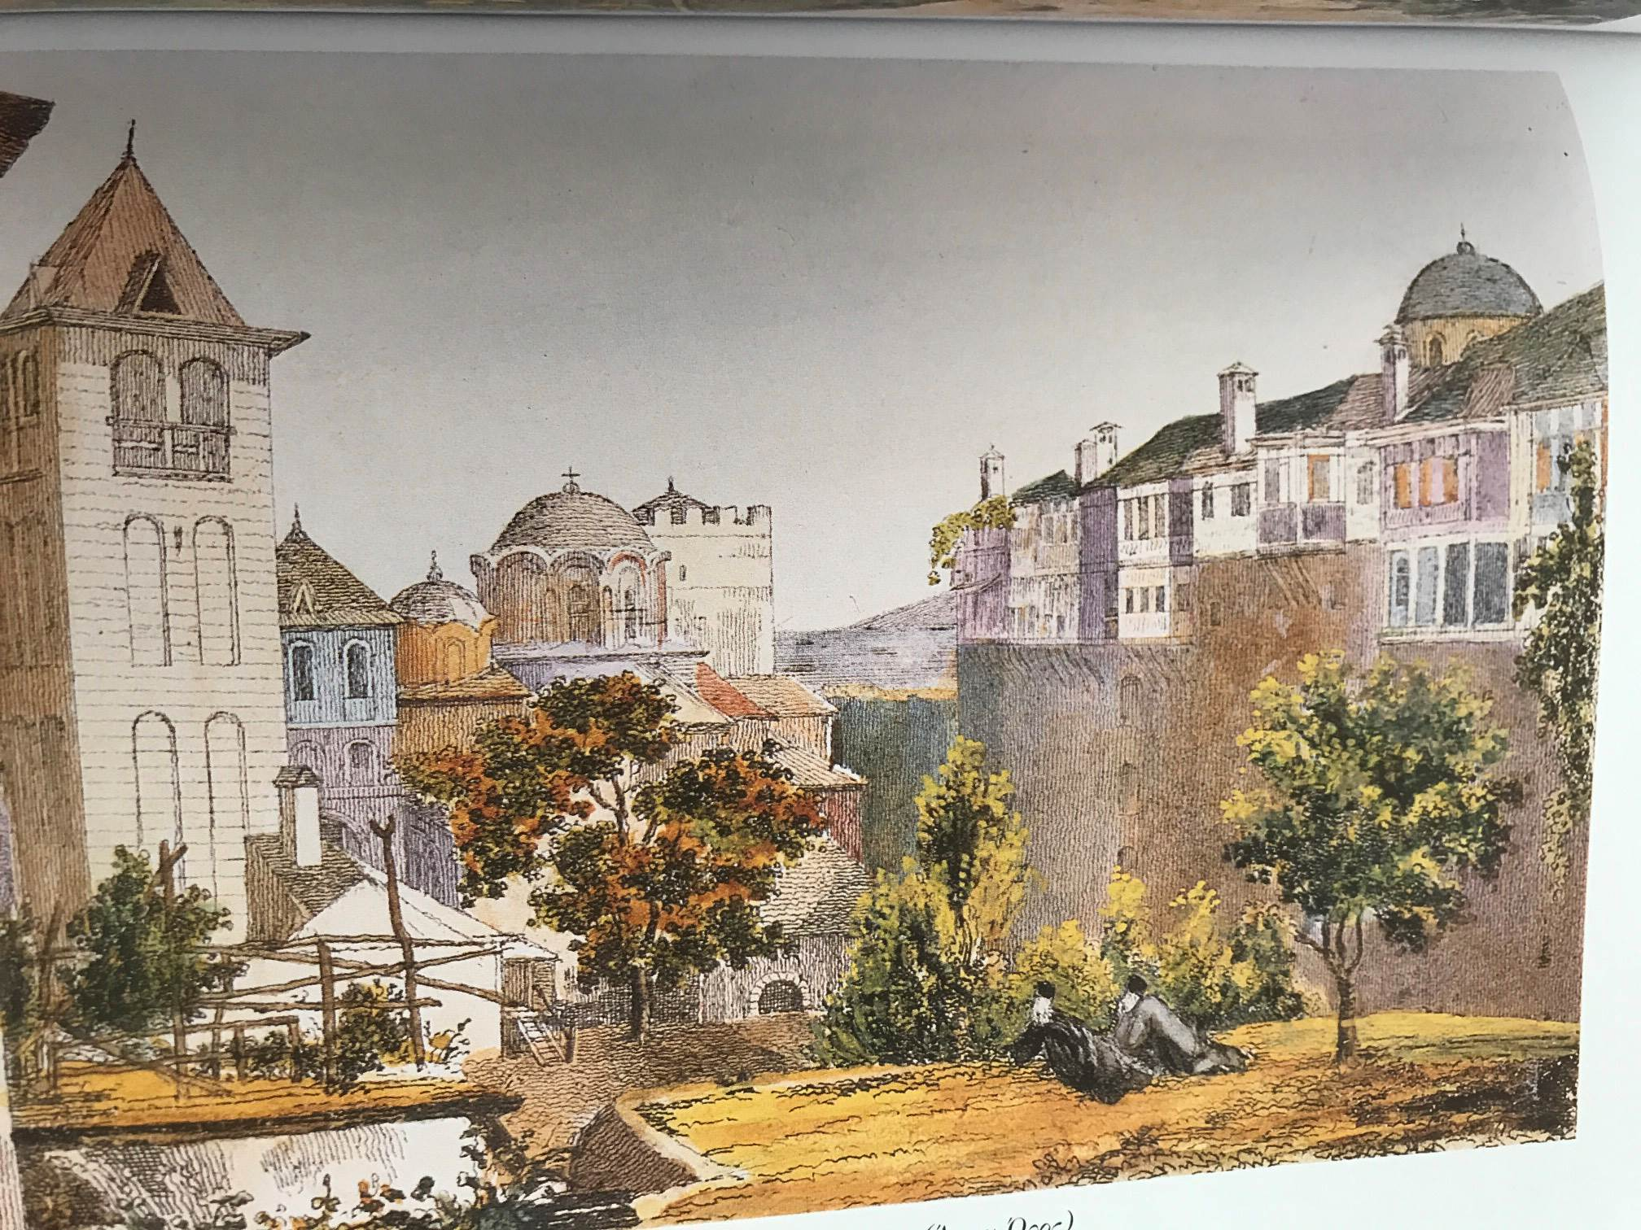

Slide 11
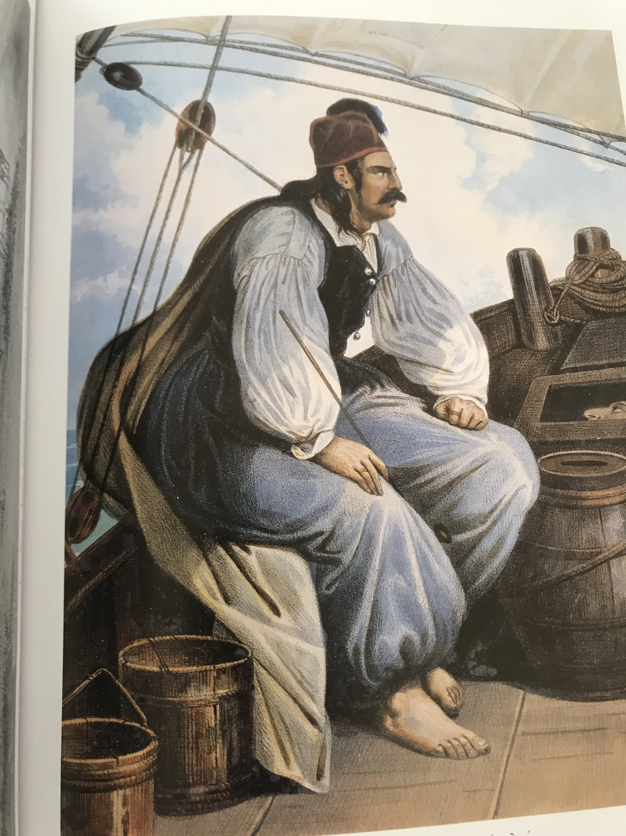

Slide 12
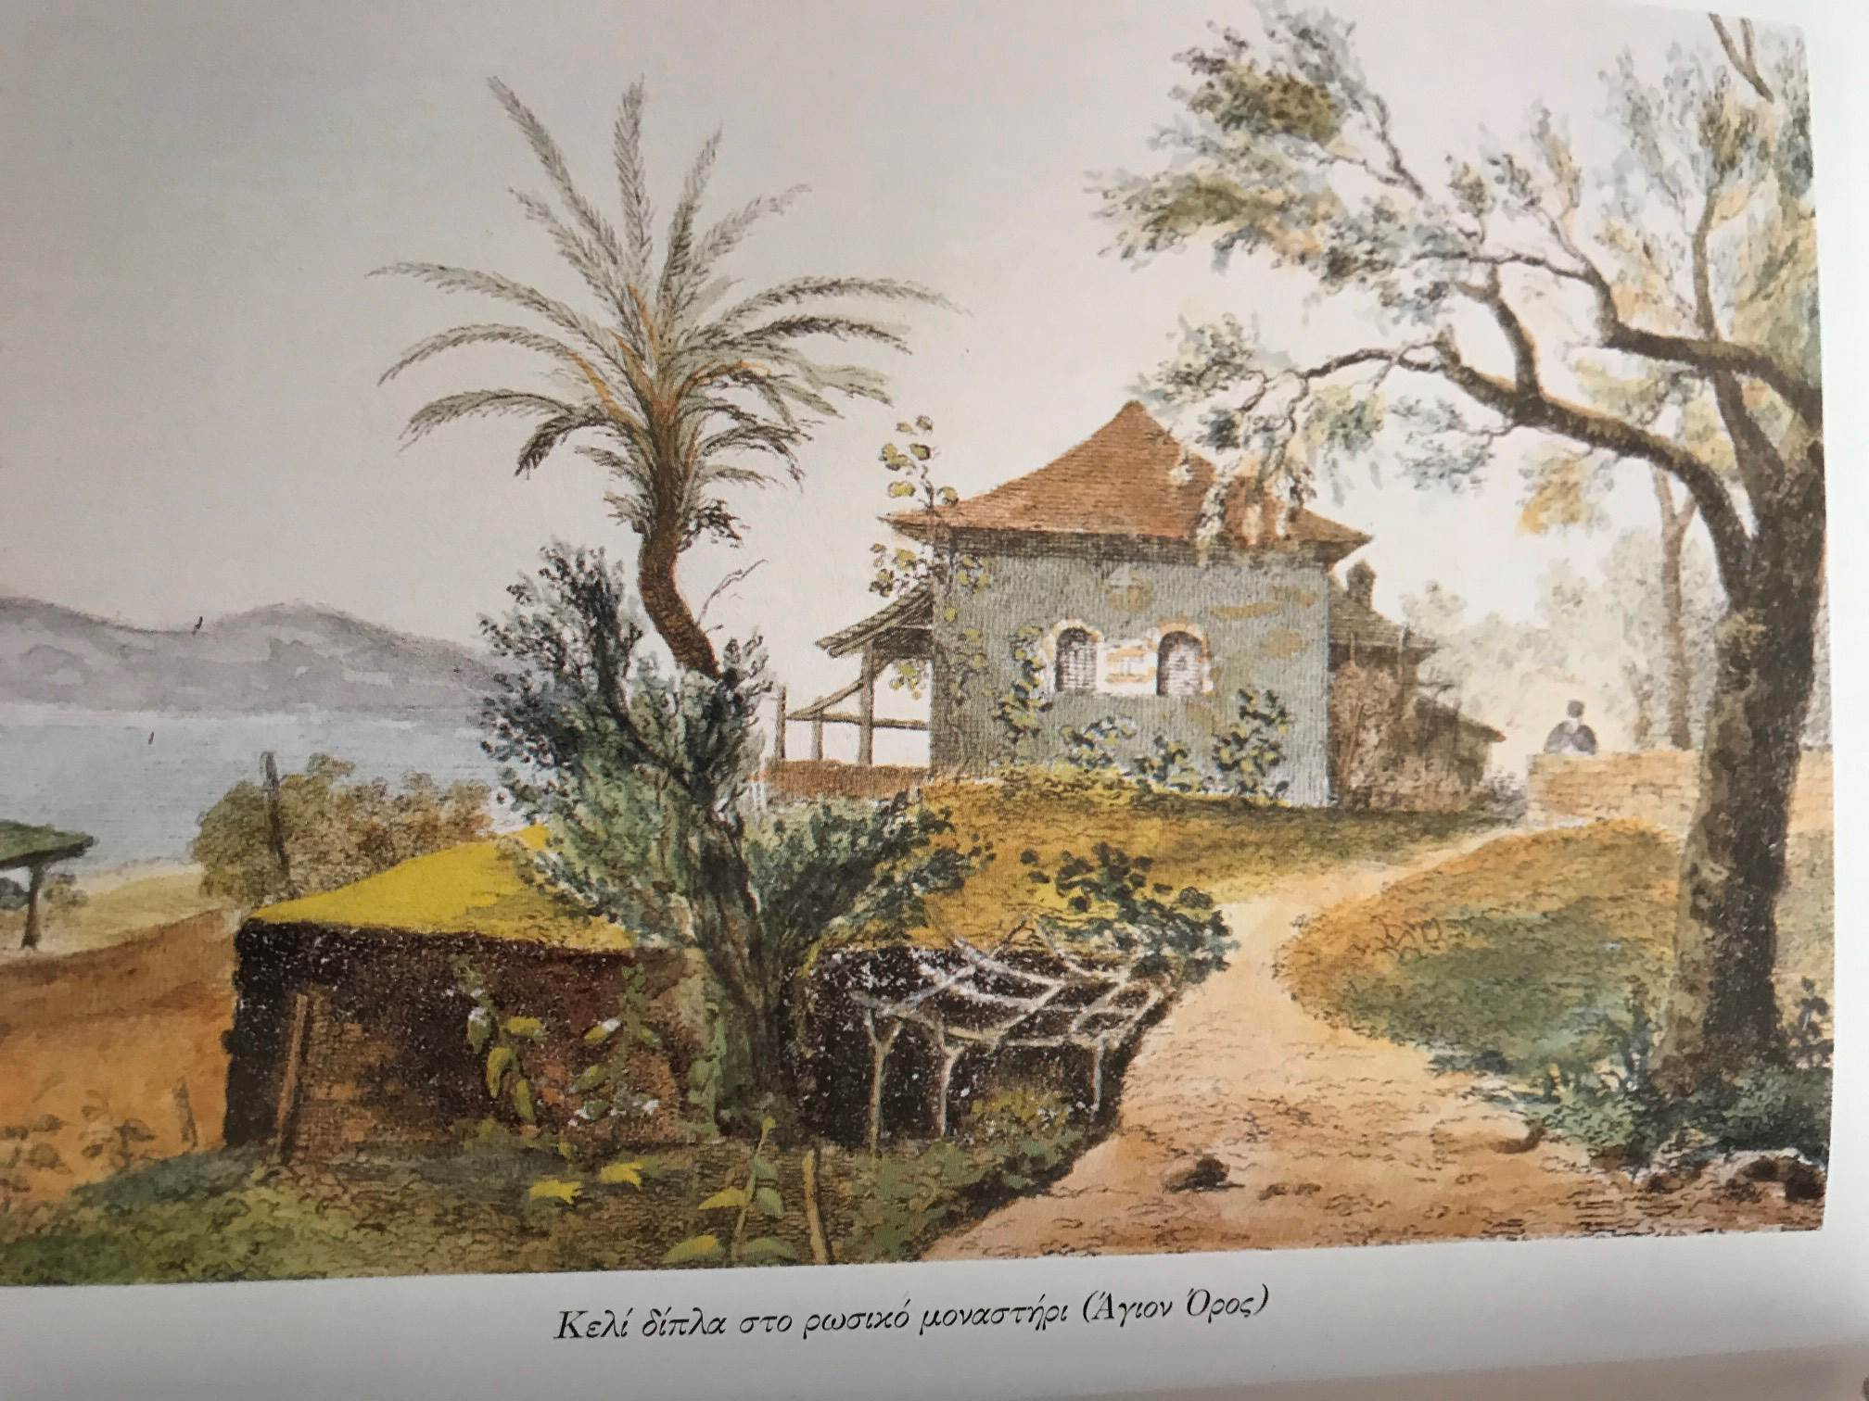

Slide 13
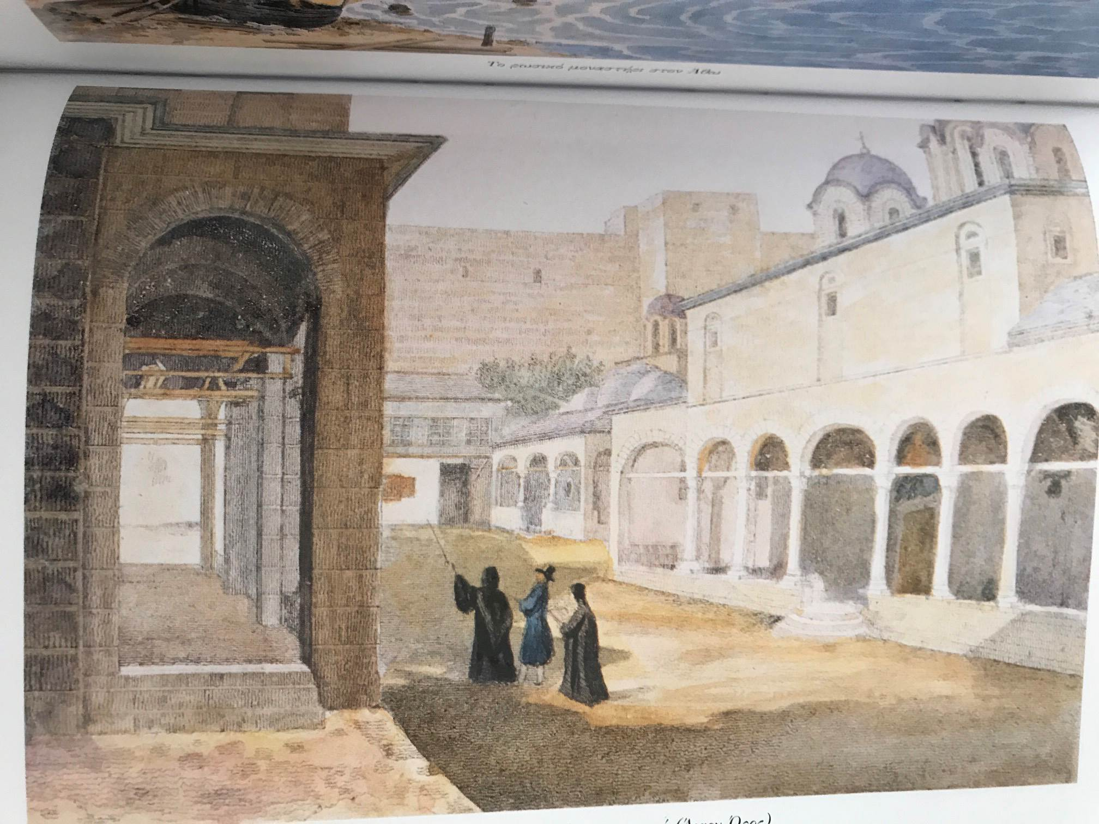

Slide 14
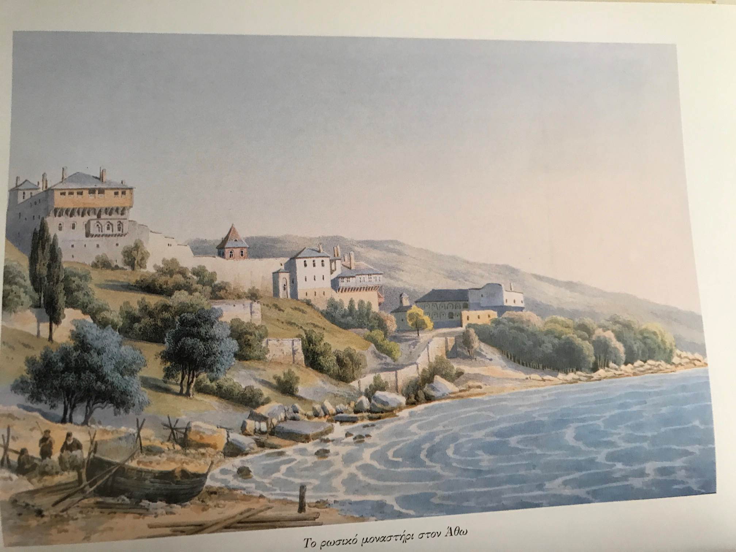

Slide 15
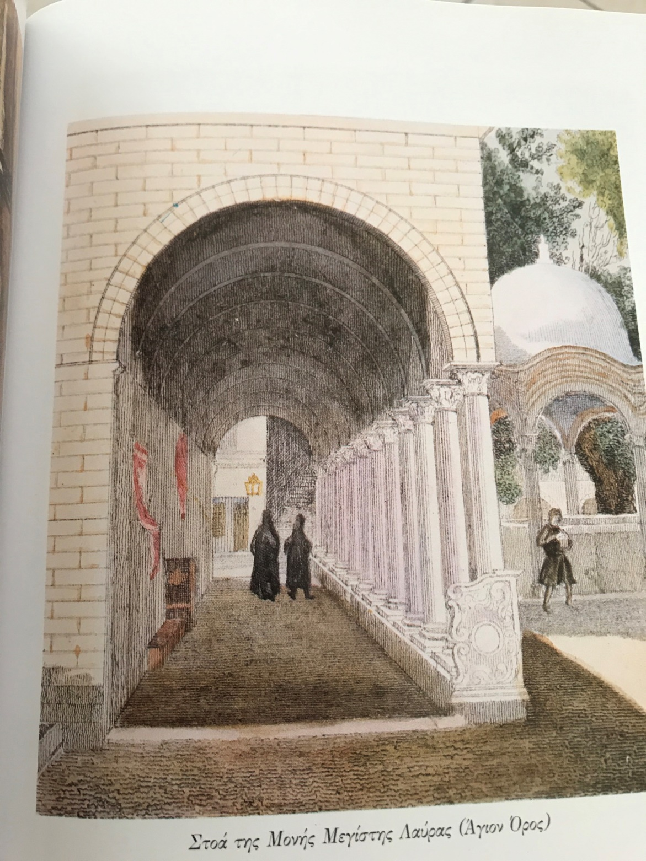

Slide 16
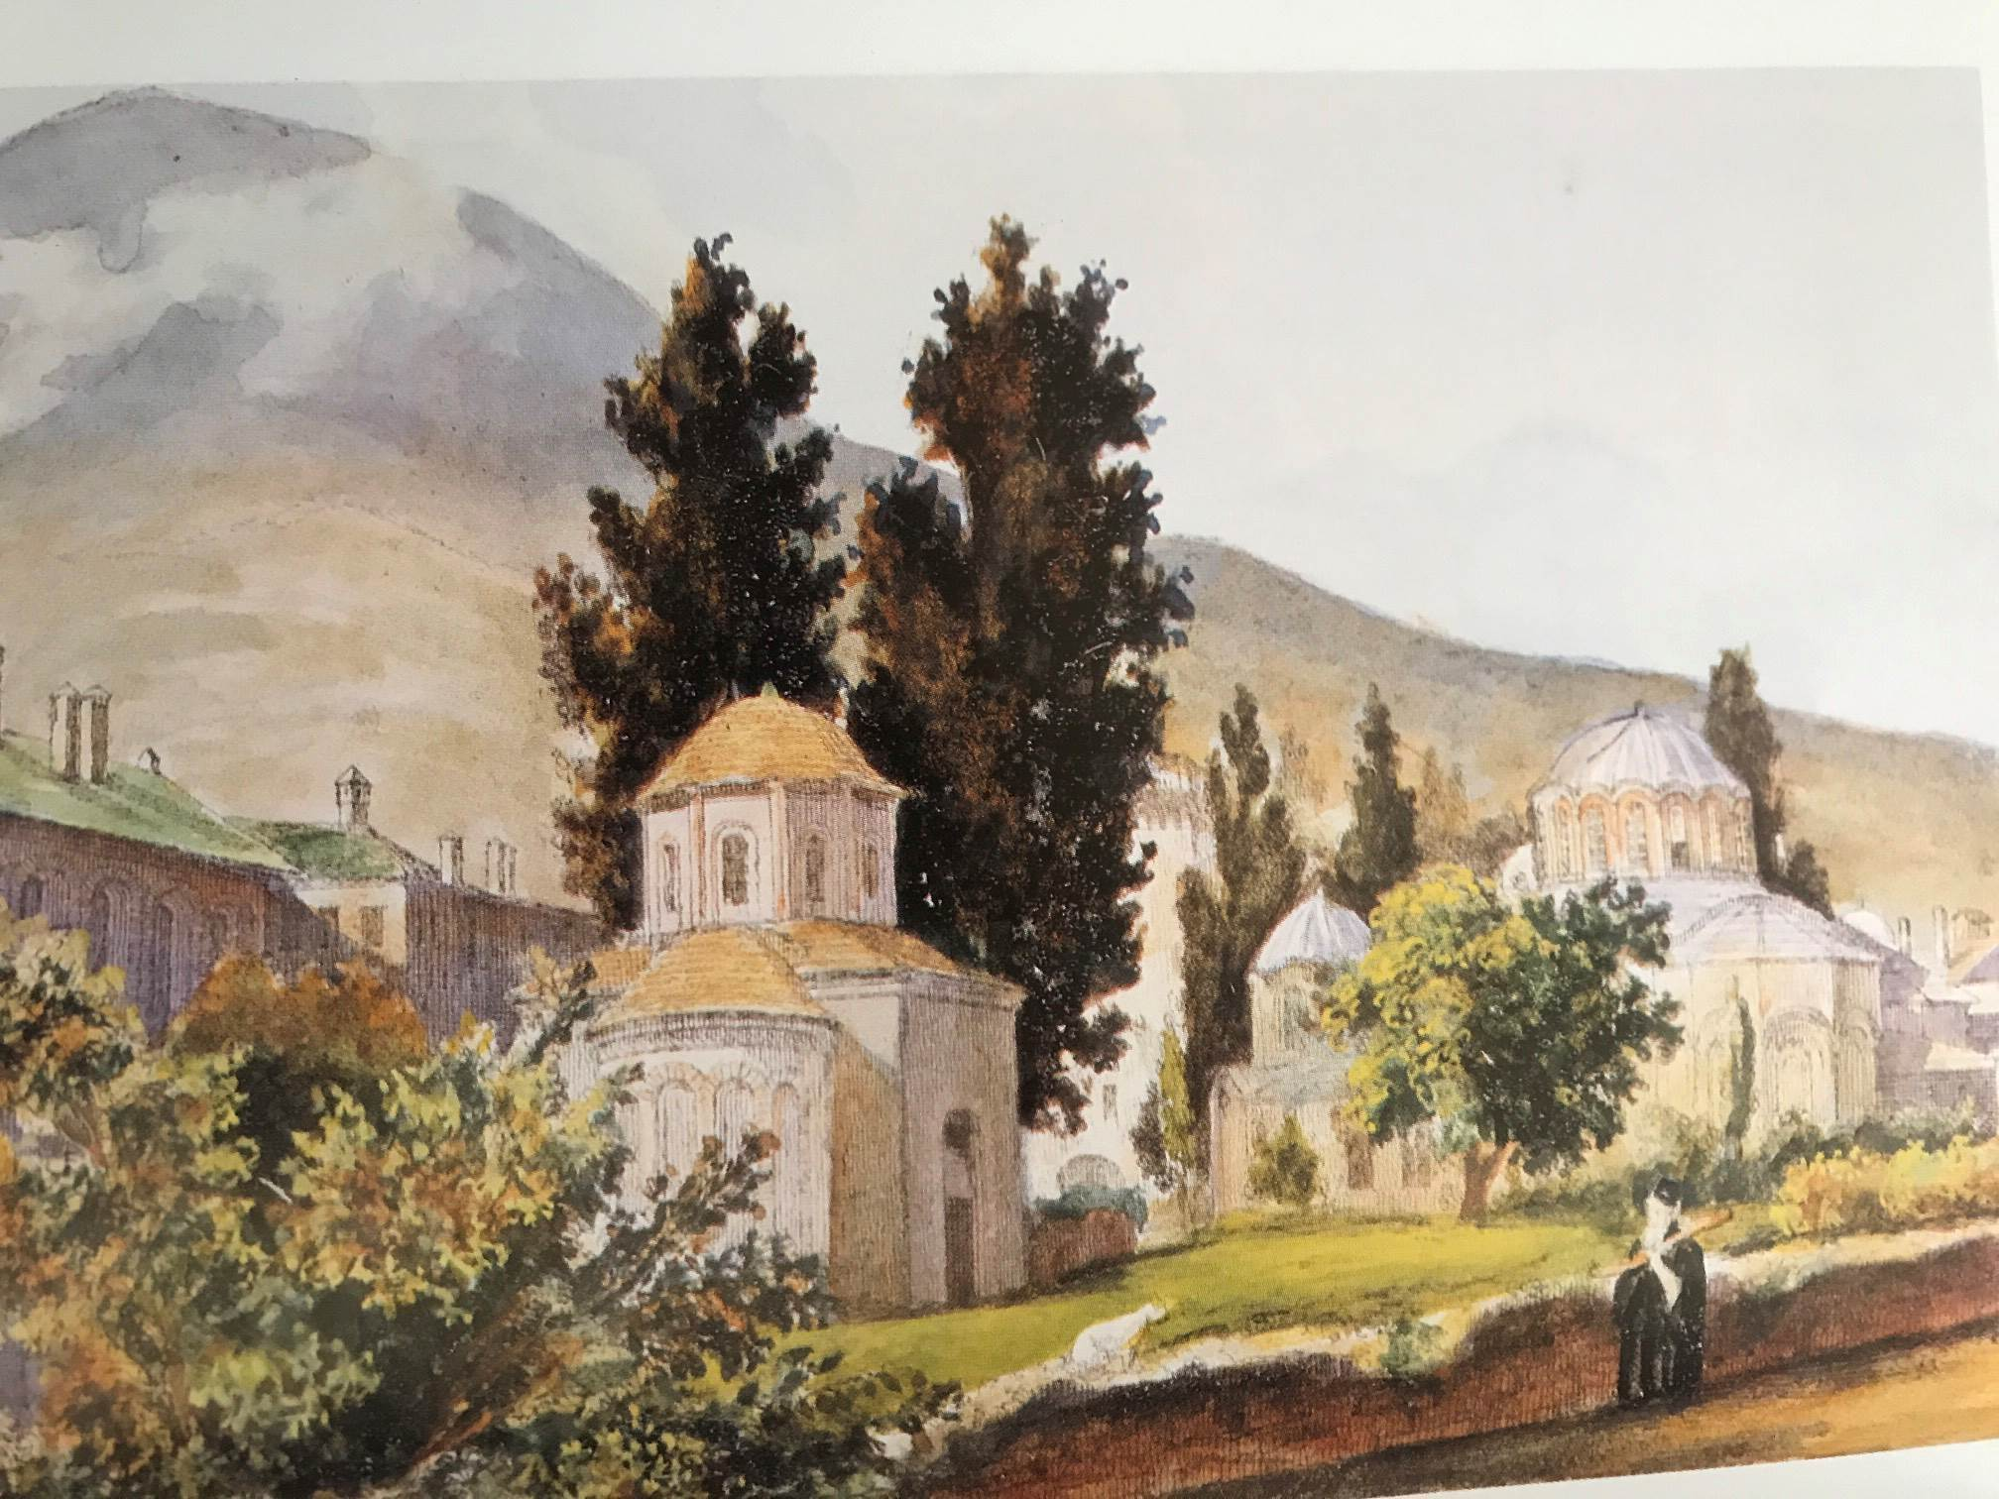

Slide 17
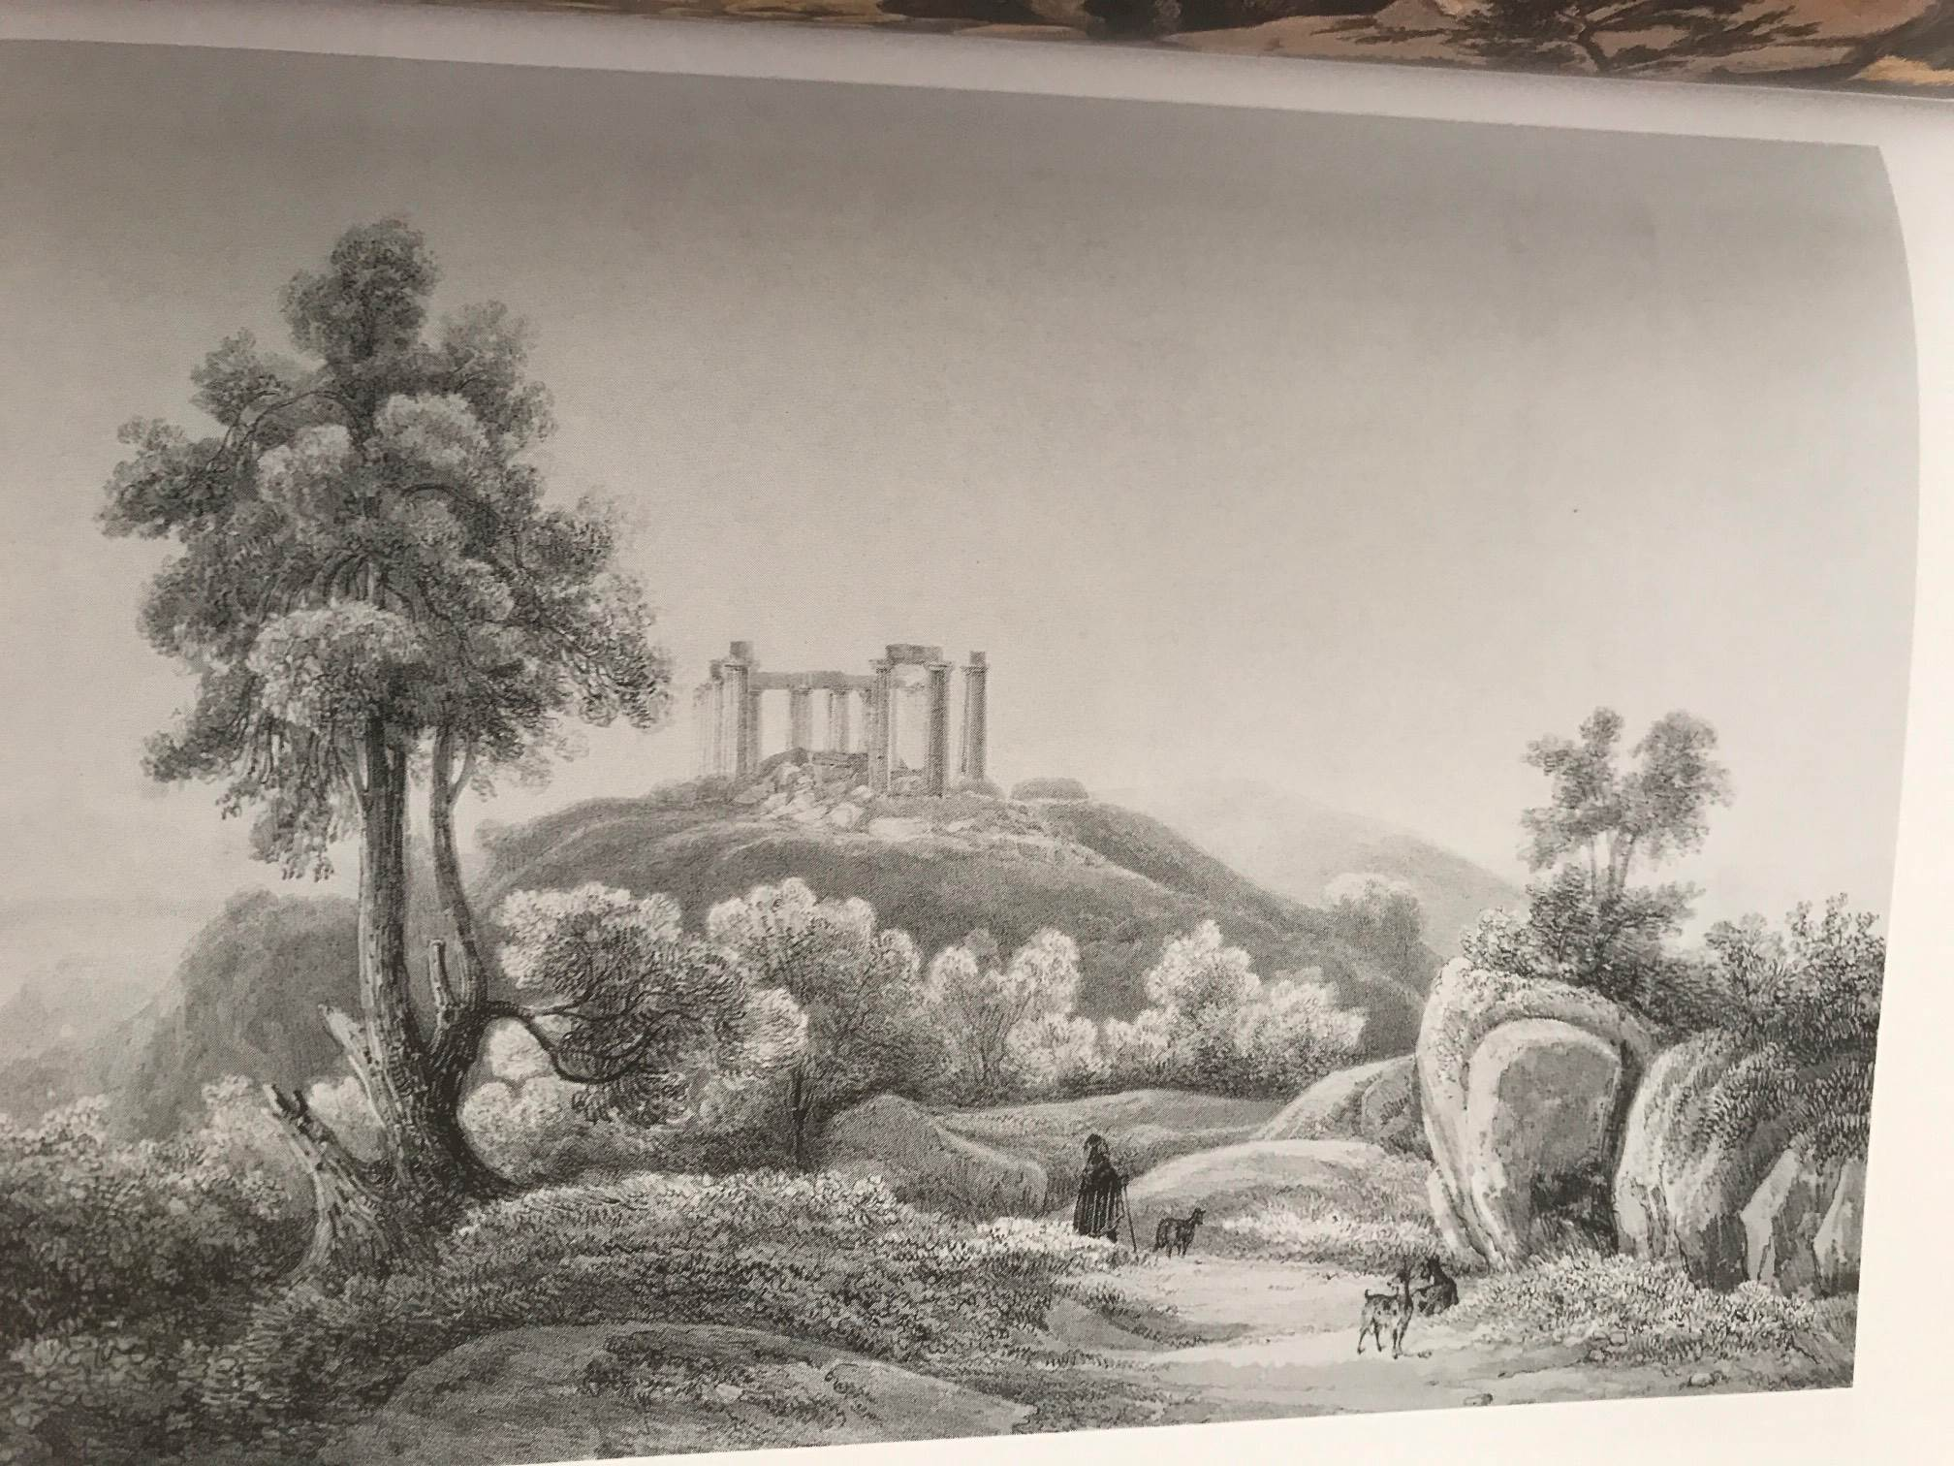

Slide 18
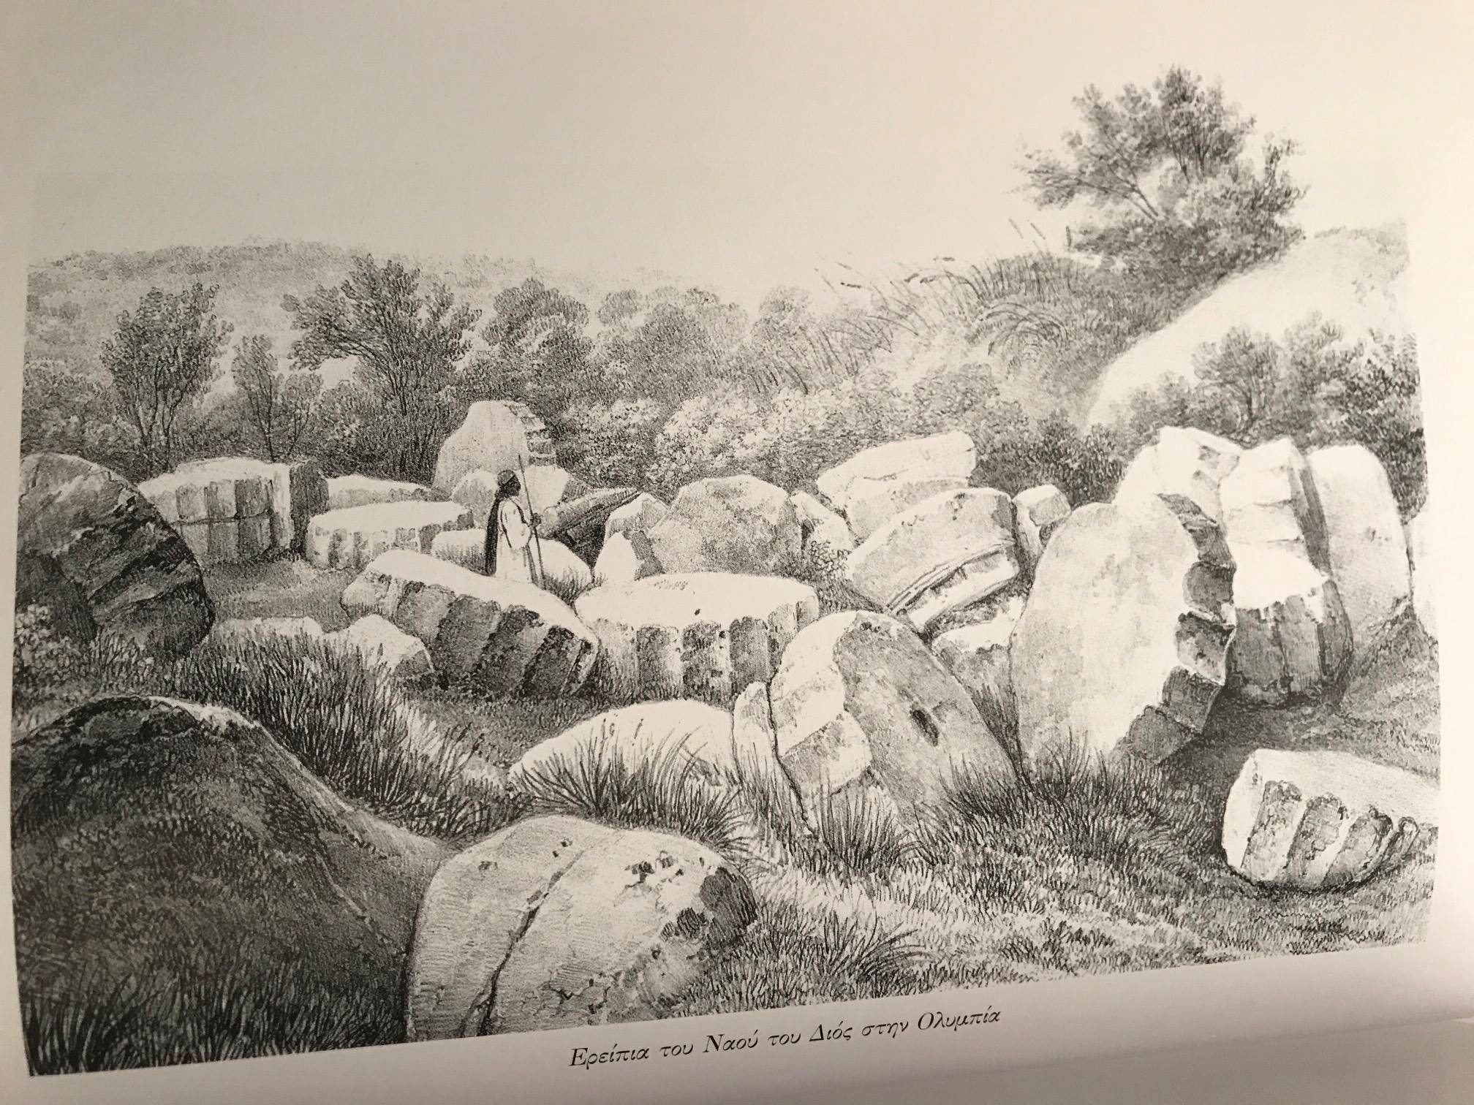

Slide 19
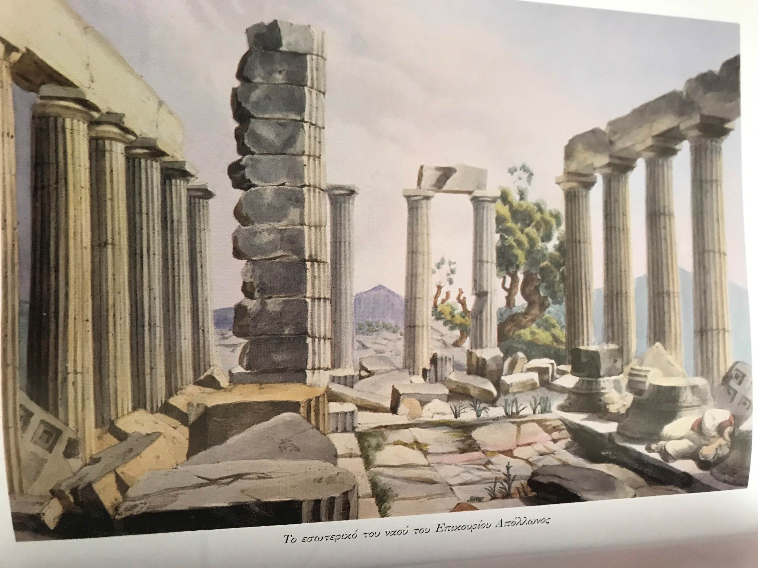

Slide 23
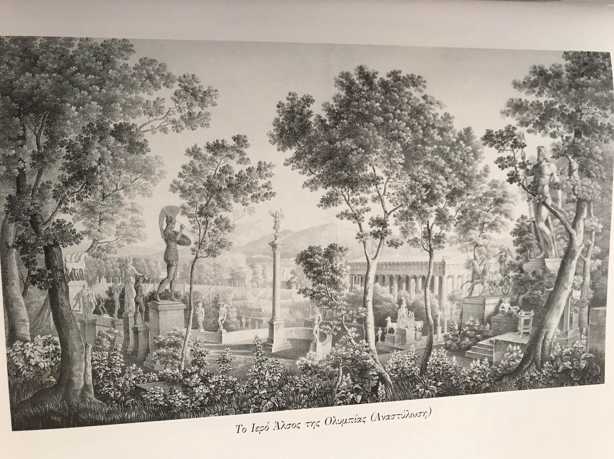

Slide 24
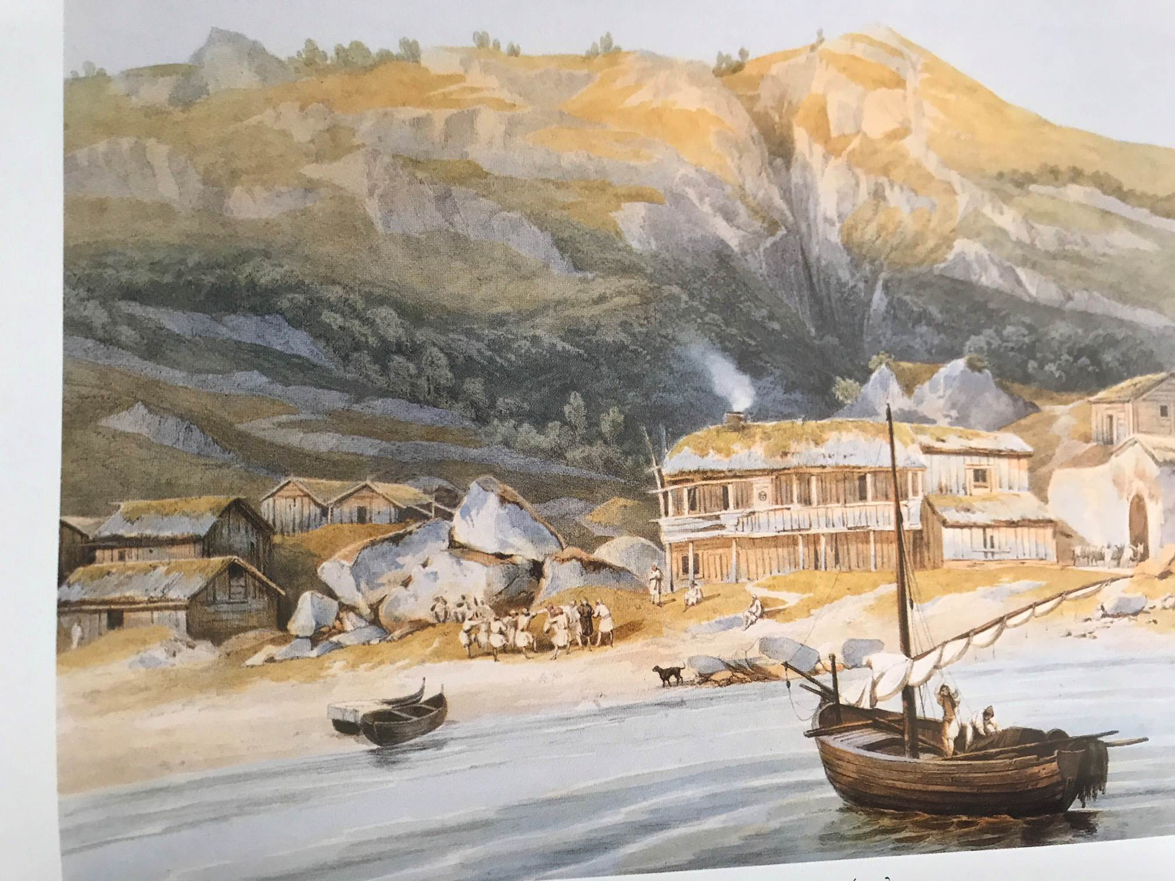

Slide 25
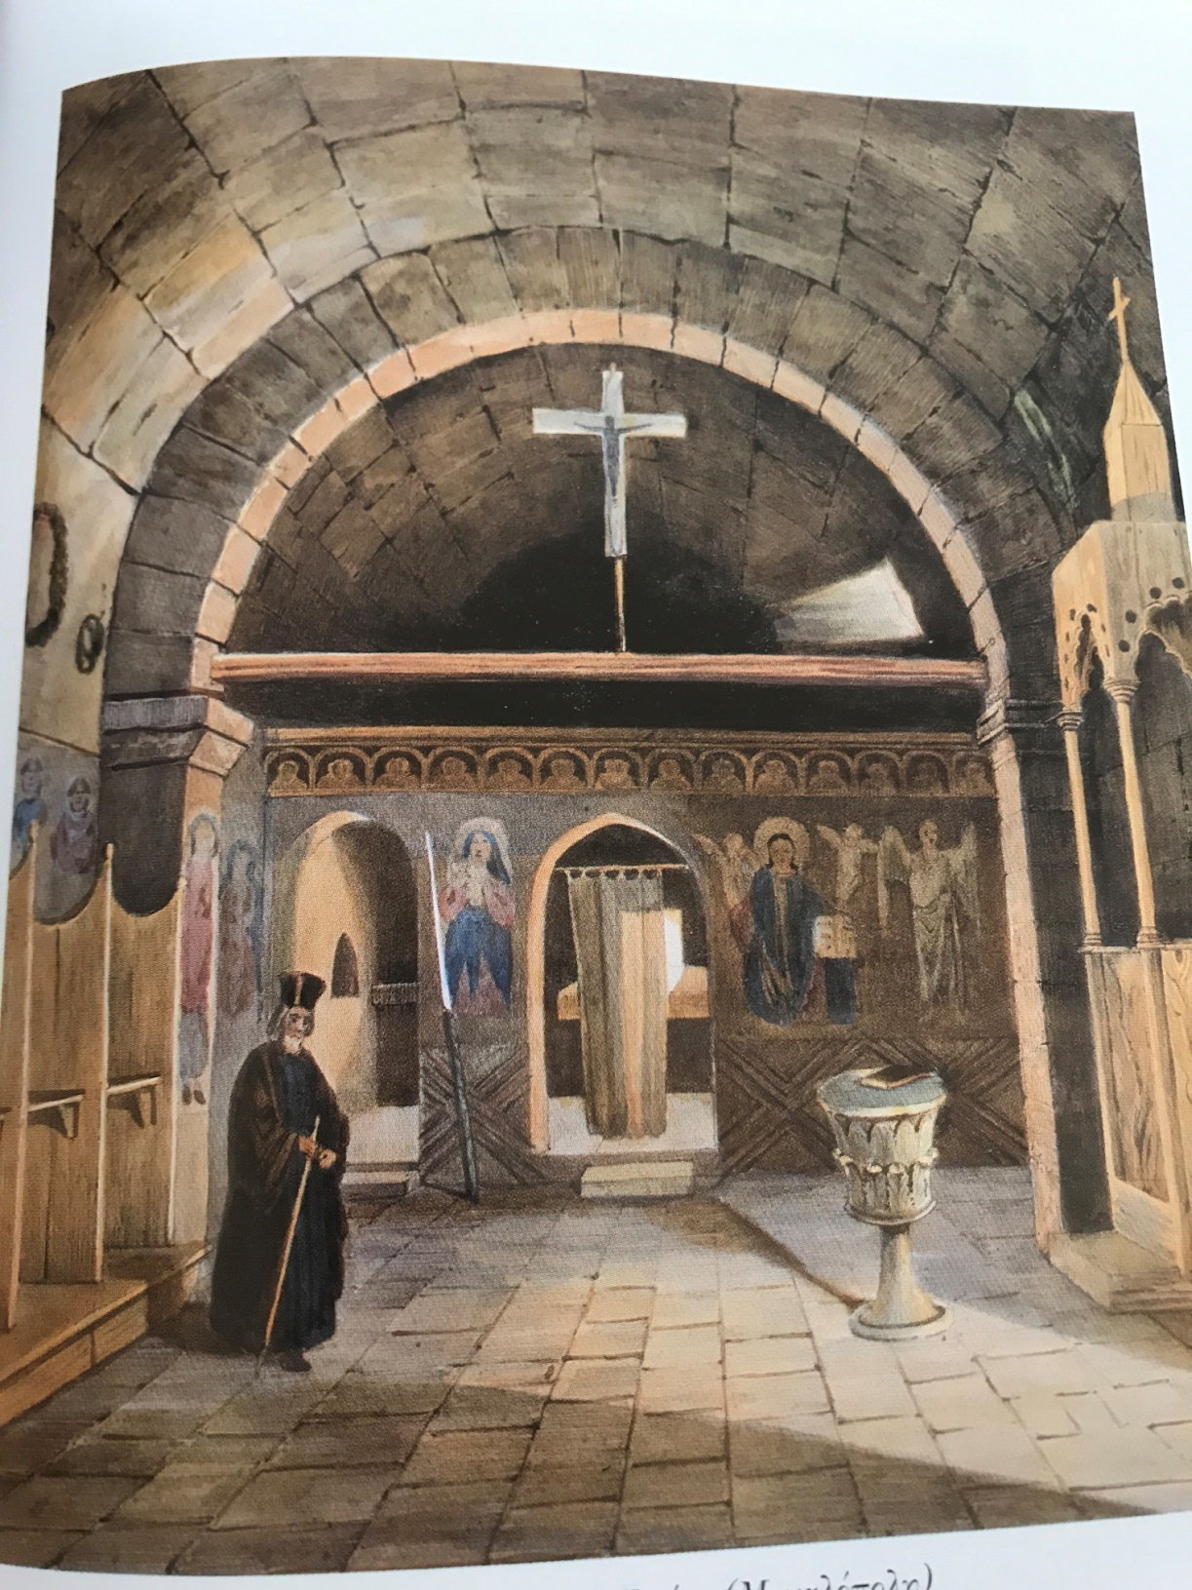

Slide 26
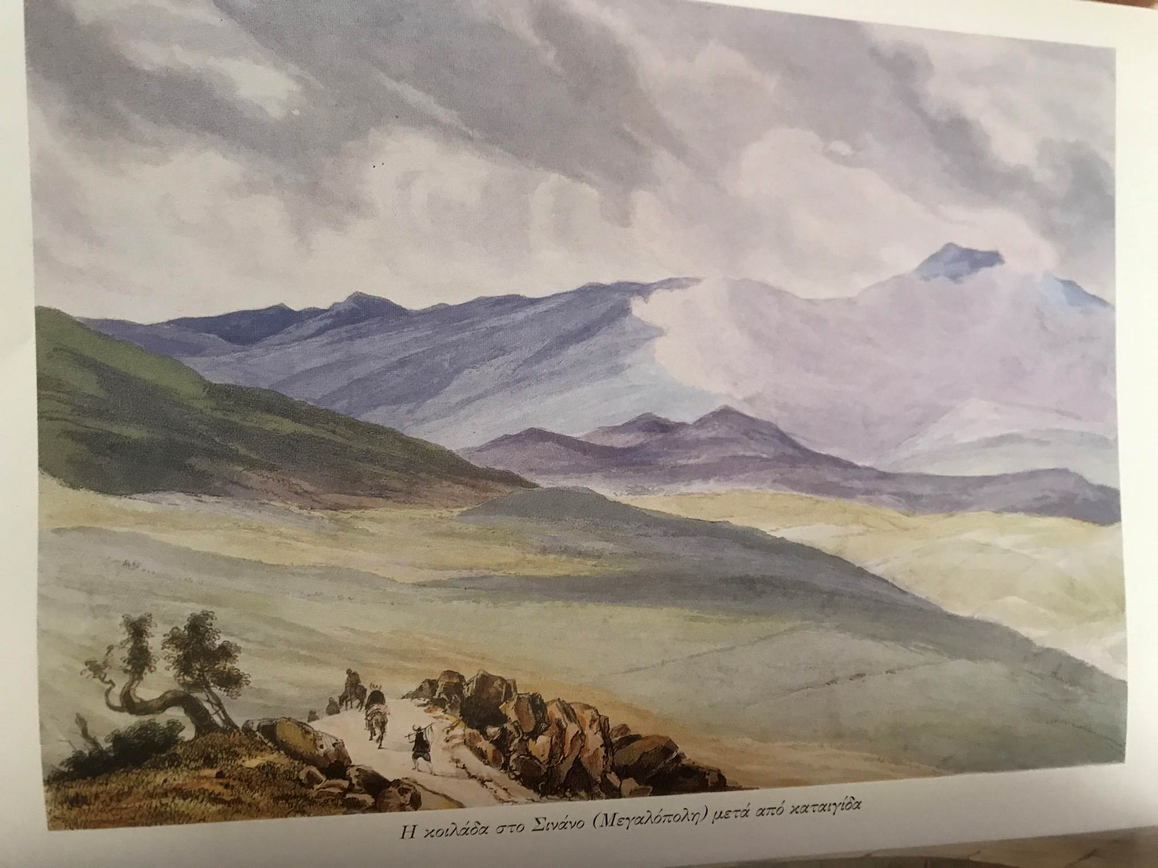

Slide 27
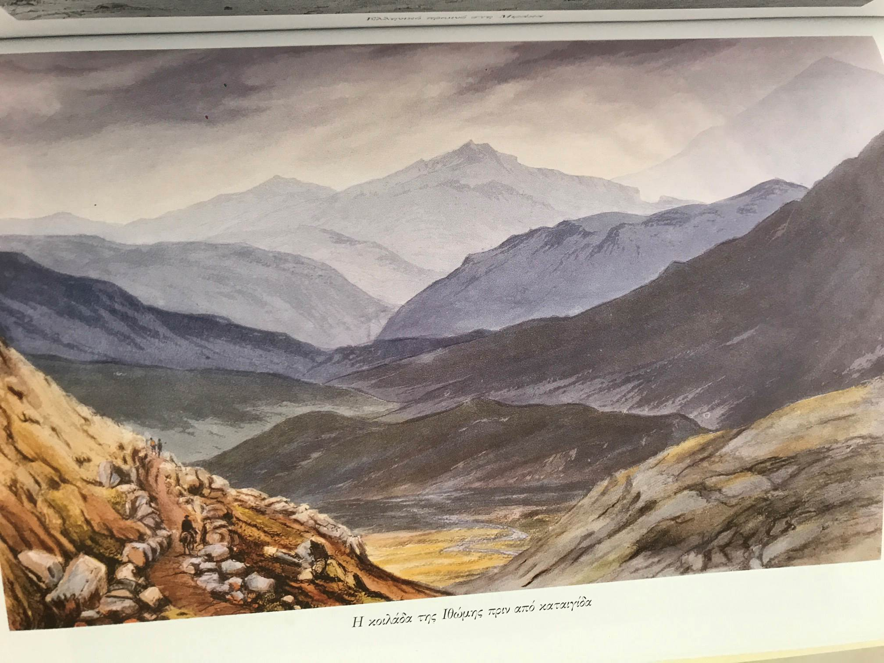

Slide 28
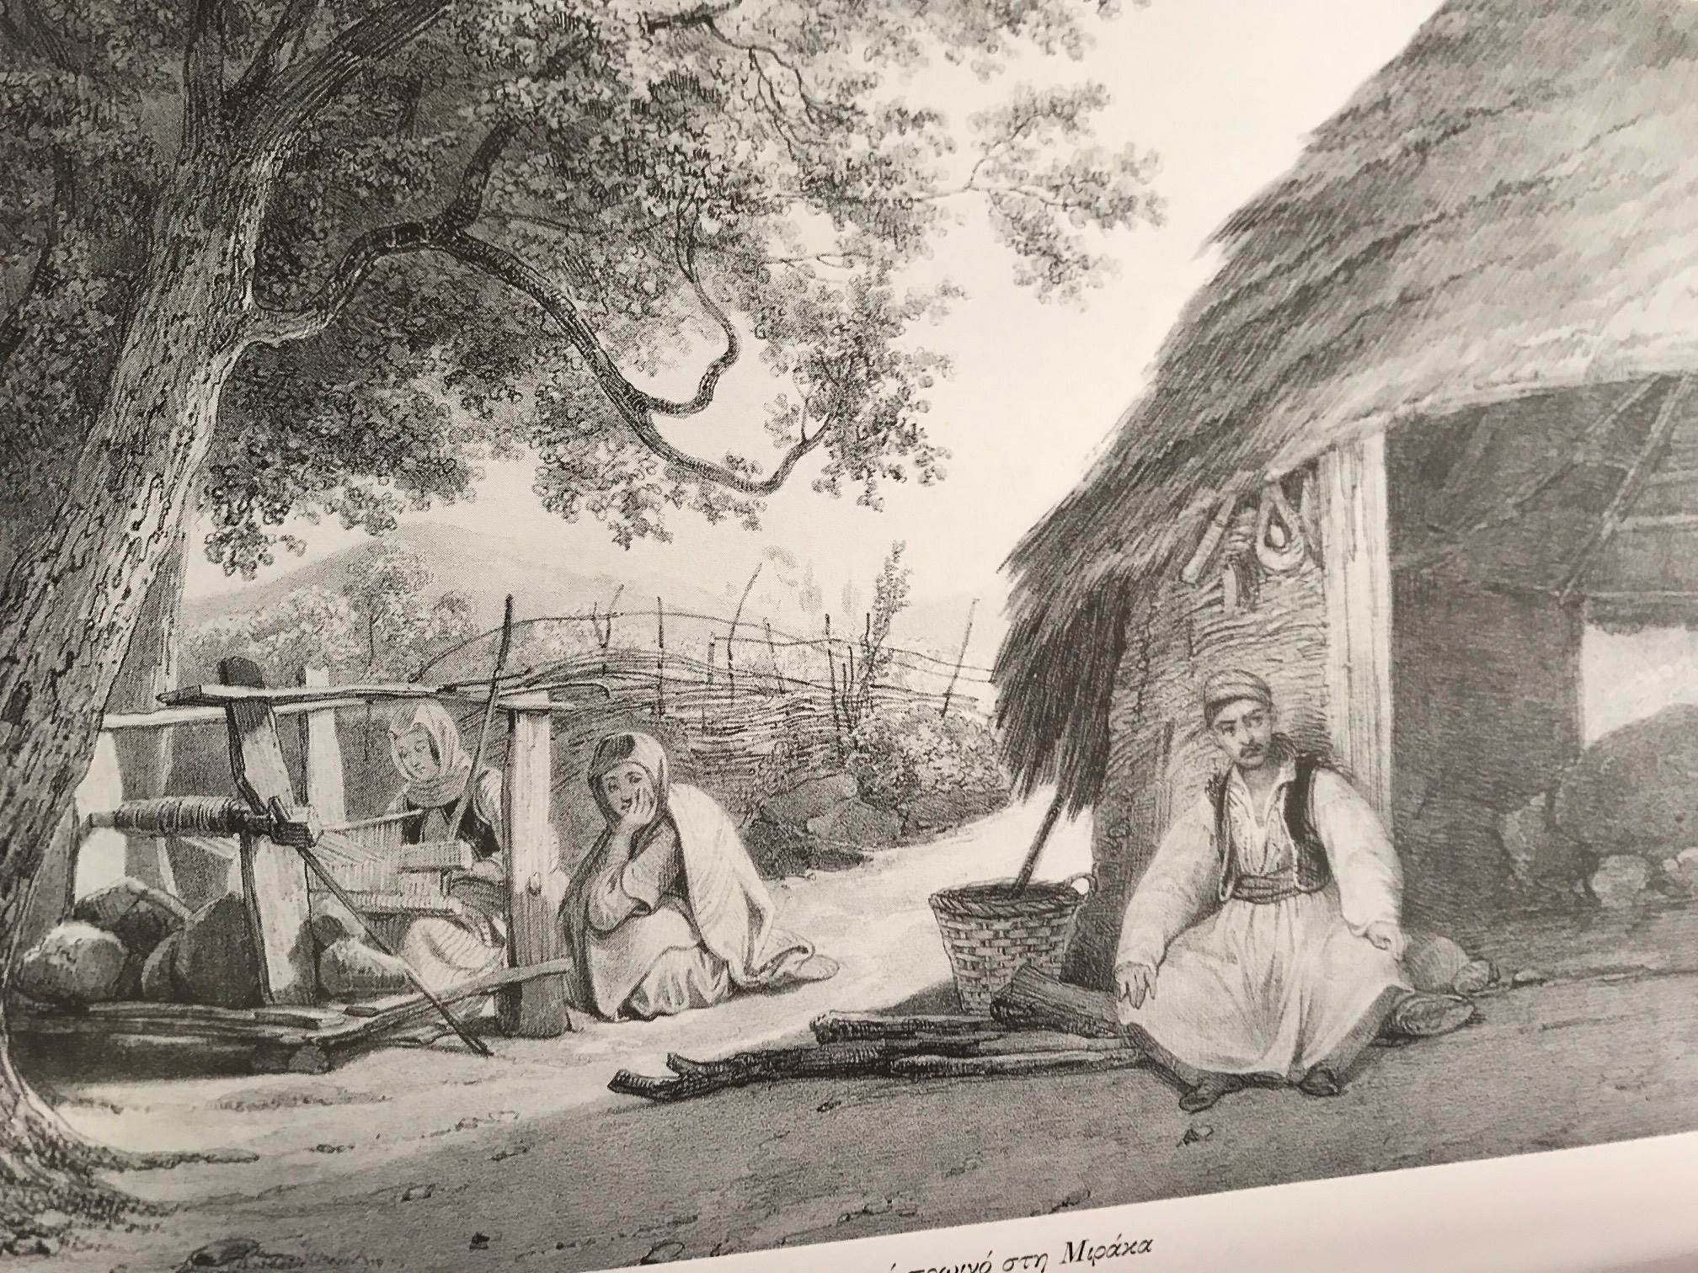

Slide 31
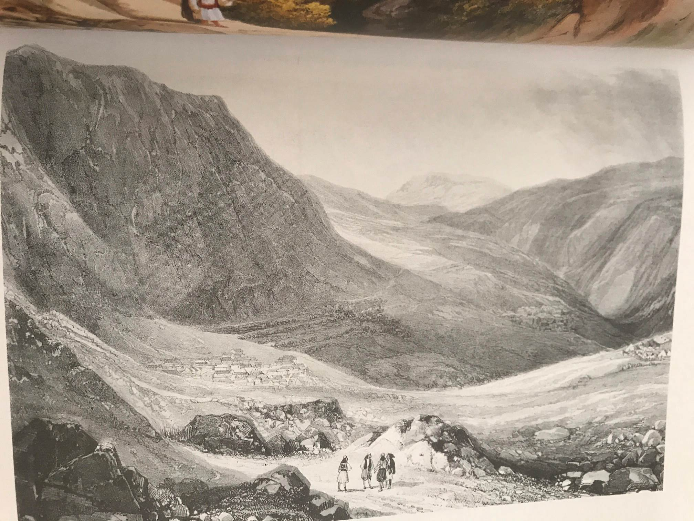

Slide 32
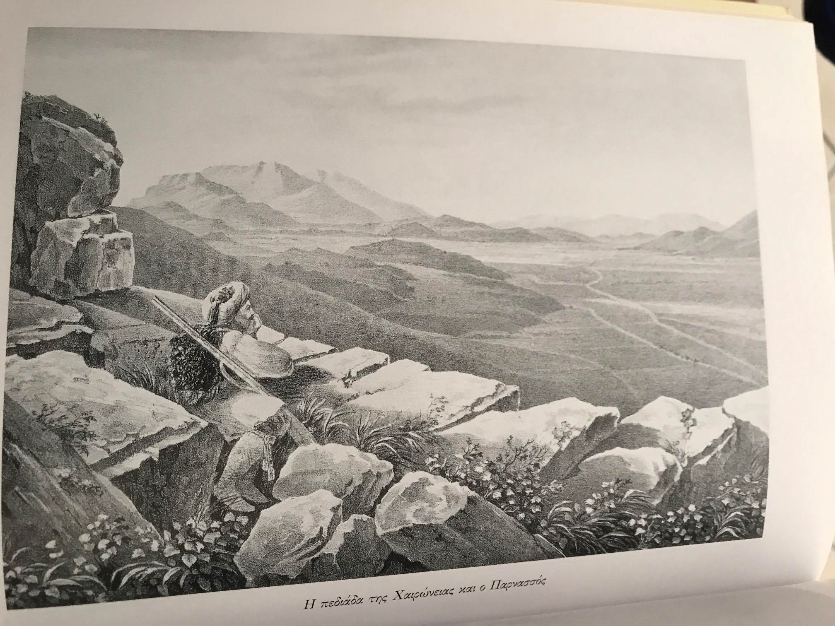

Slide 33
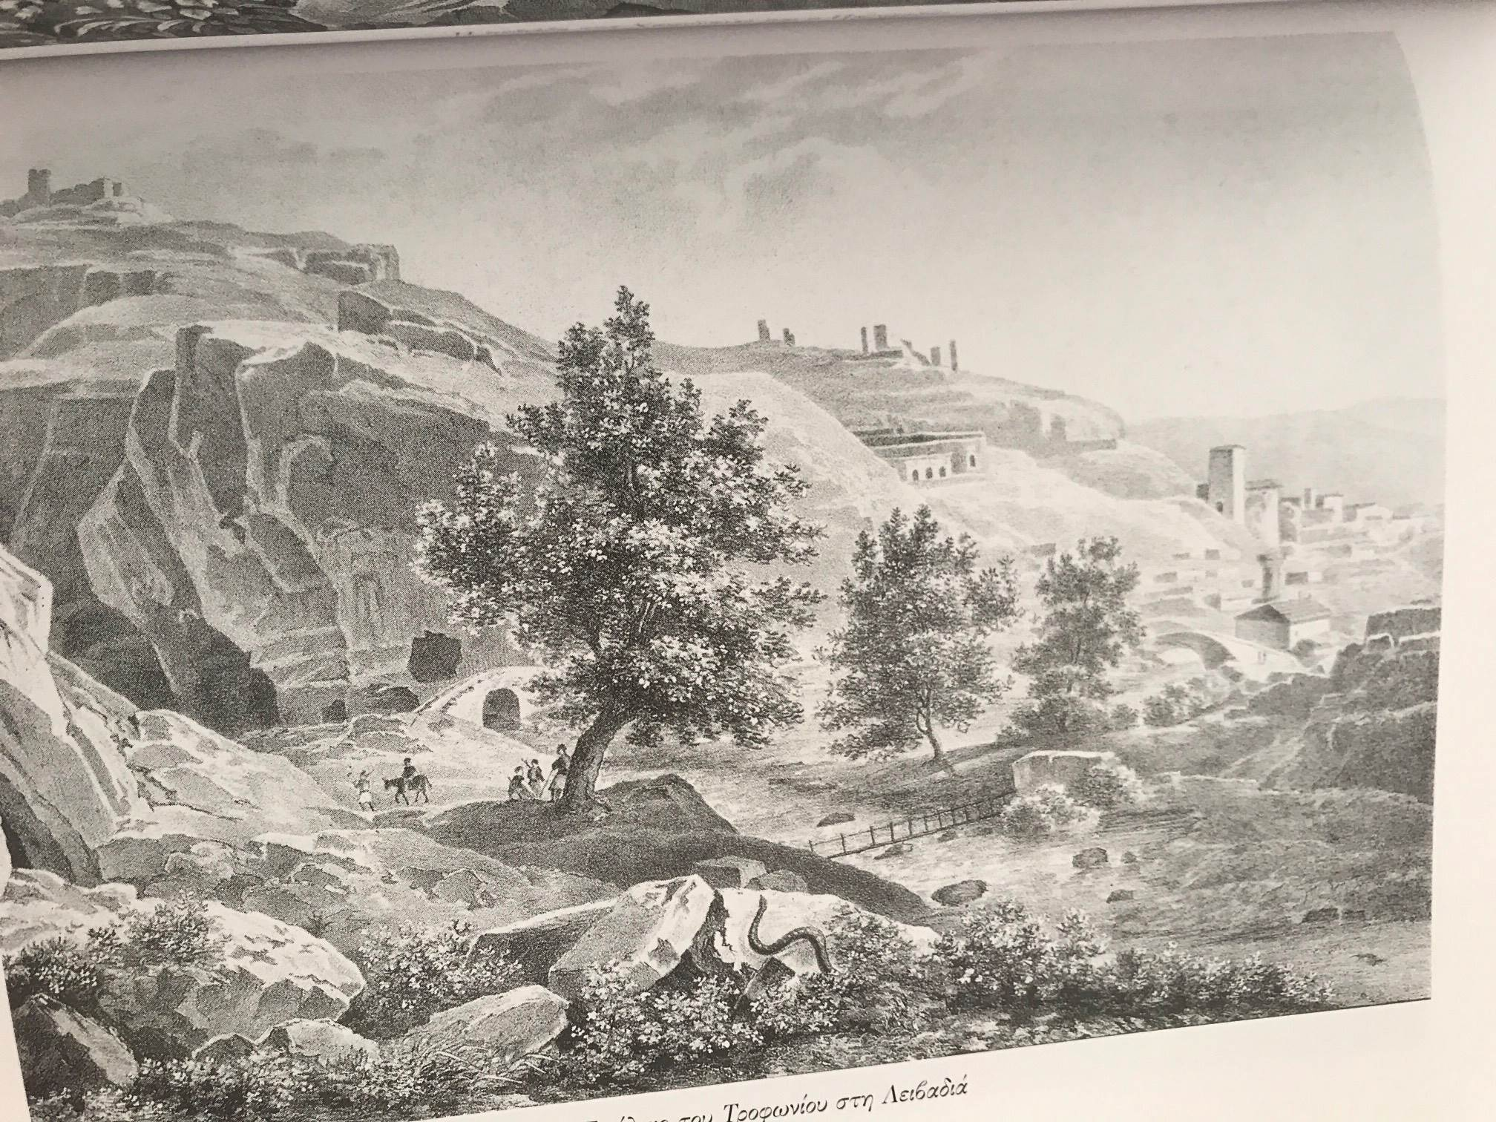

Slide 34
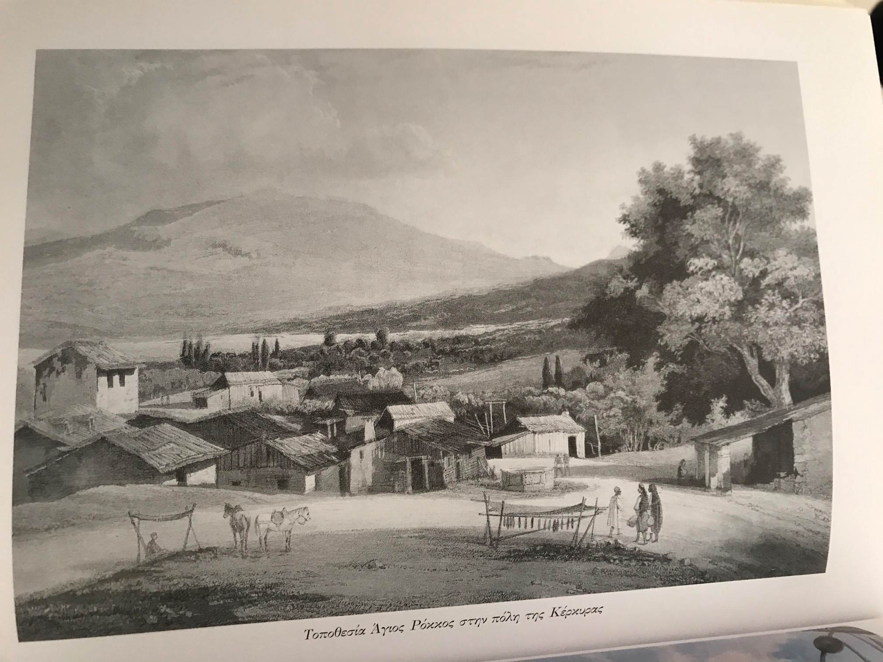

Slide 35
1)Δέκα παλικάρια-дэка паликарья = Десять витязей. Стихи: Левтерис Пападопулос, музыка Манос Лоизос (χασαποσέρβικος) Димитрис солирует, припев поем хором
2) Ένα το χελιδόνι-Эна то хелидони = Ласточка одна (χασάπικος) соло, Димитрис солирует, припев поем хором, Стихи: Одиссеас Элитис, музыка Микис Теодоракис

Slide 36
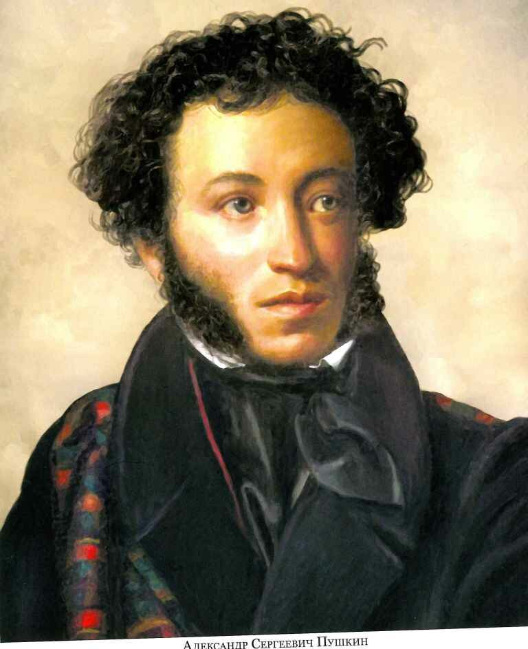

АЛЕКСАНДР СЕРГЕЕВИЧ ПУШКИН
ΑΛΕΞΑΝΔΡΟΣ ΠΟΥΣΚΙΝ
(1799-1837)

Slide 37
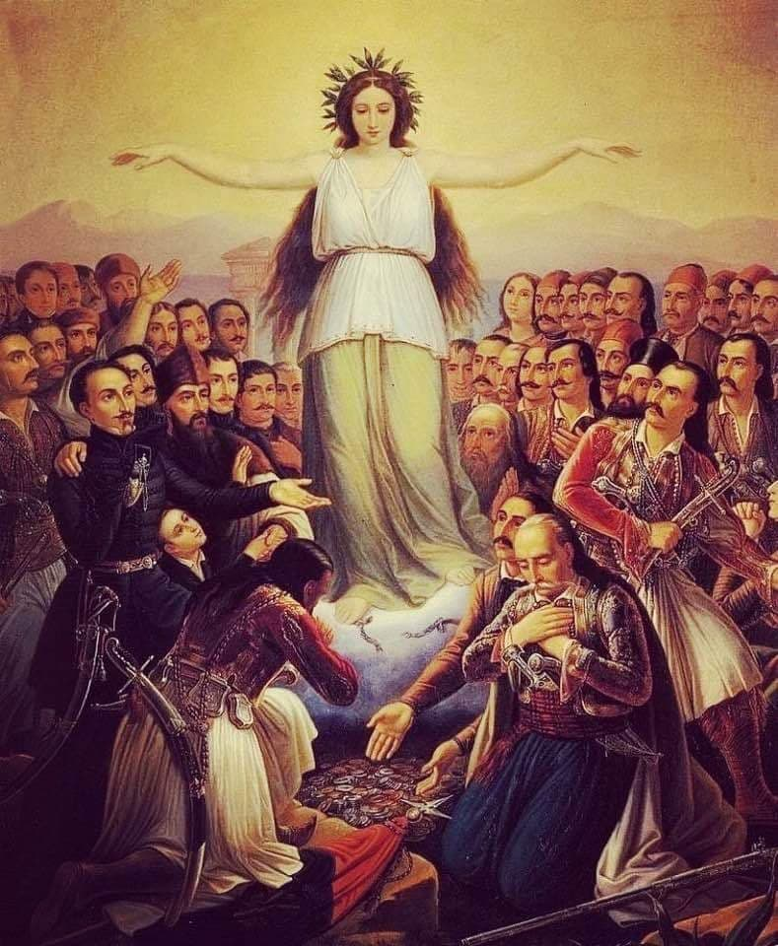

Slide 38
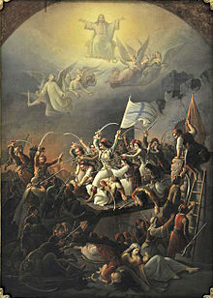

Slide 39
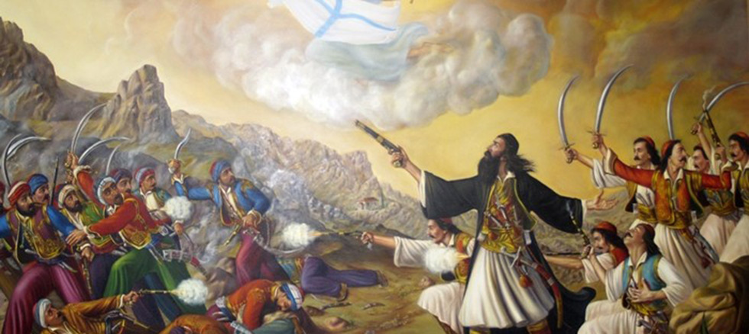

Slide 40
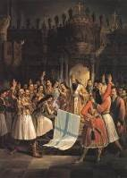

Slide 41
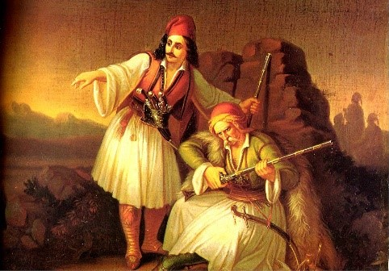
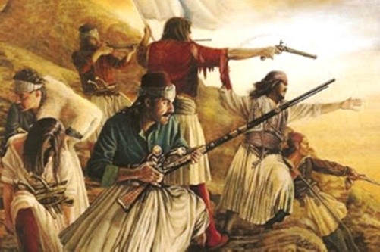

Slide 42
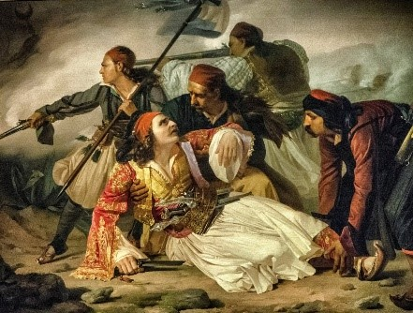
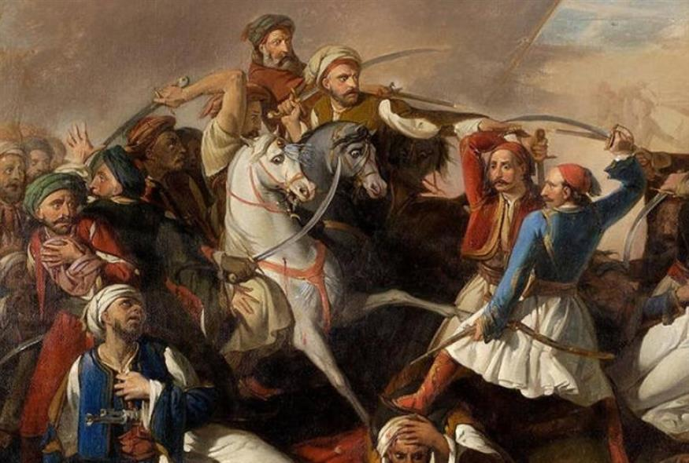

Slide 43
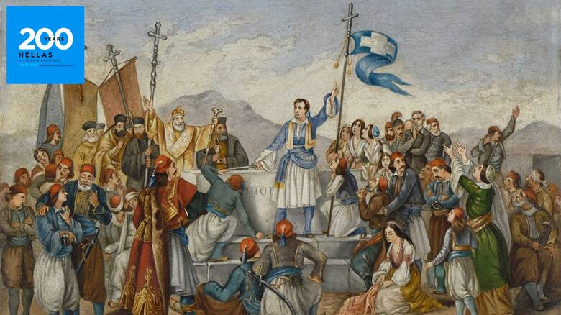

Slide 44
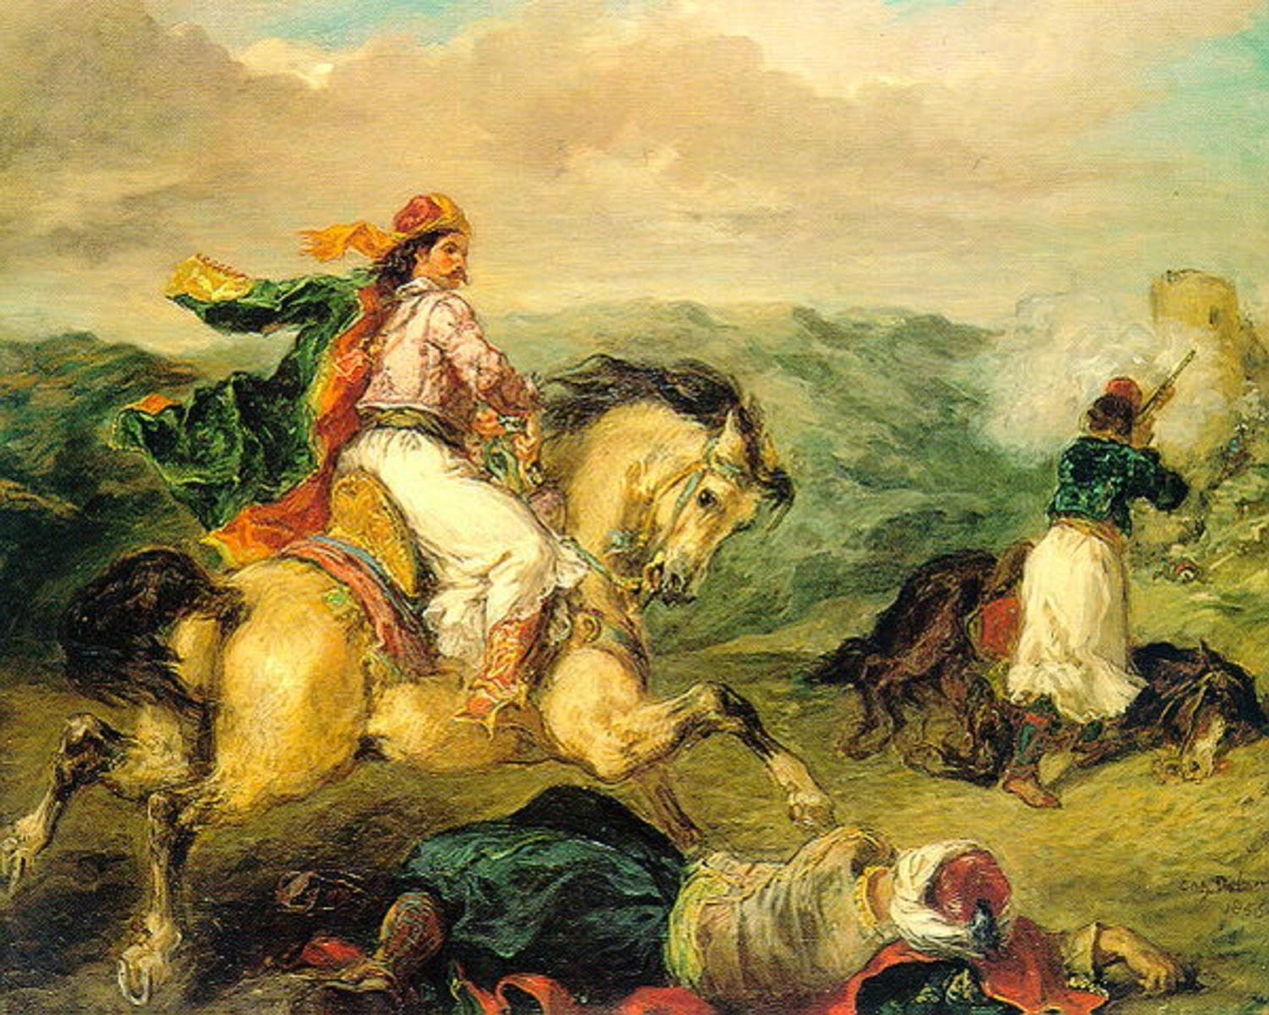

Slide 45
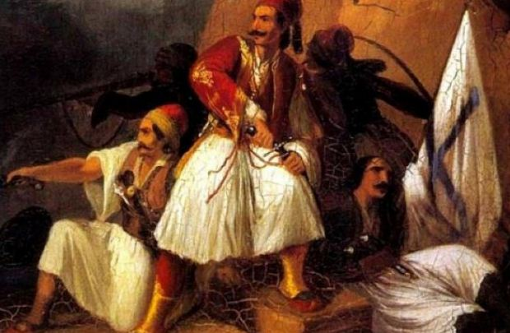

Slide 46
Вокальный Коллектив – песни народные
1.Ο γέρος του Μοριά-О герос ту Морья = Старик Мореи (посвящено Колокотронису) (μπάλλος) солистка Лариса Богатырева
2.Κλέφτικη ζωή-Клефтики зои = Жизнь клефтов (καλαματιανός) солистка Георгия Кацивэлу

Slide 47
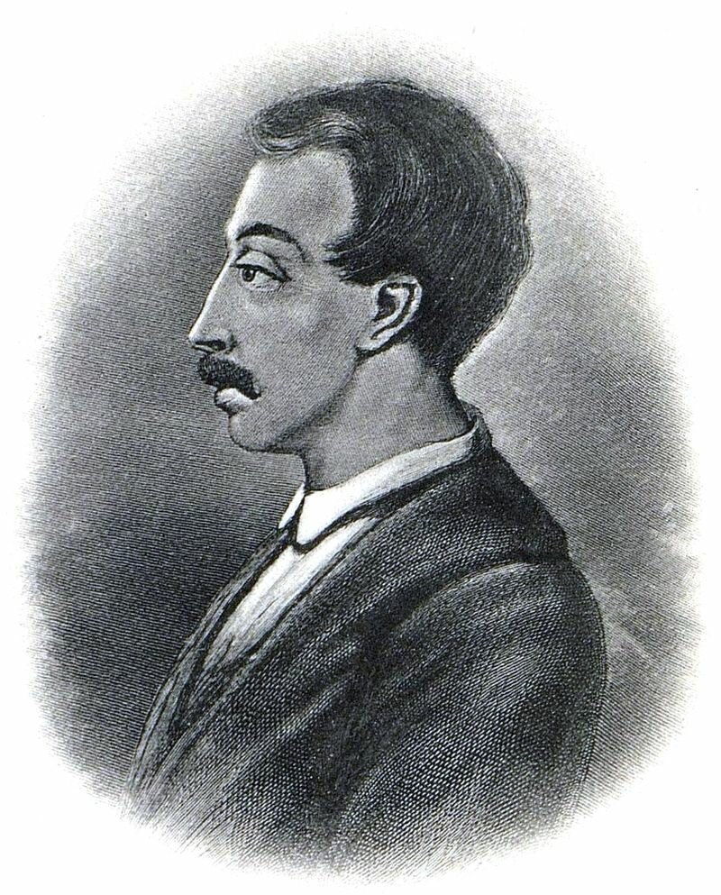
Вильгельм К. Кюхельбекер / Βίλχελμ Κιουχελμπέκερ
10.VI.1797 -11.VIII.1846

Slide 48
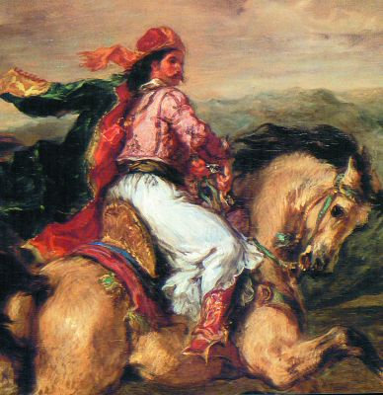

Slide 49
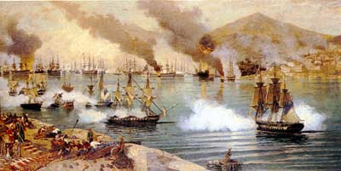

Slide 50
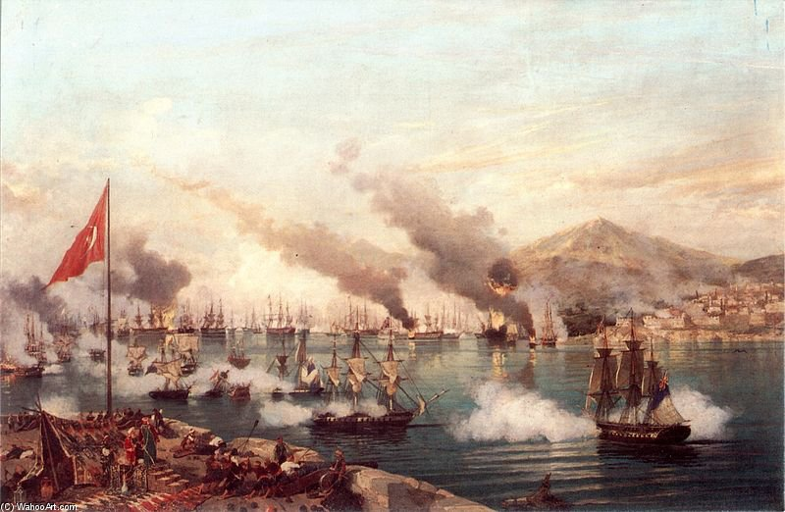

Slide 53
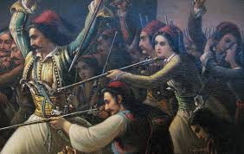

Slide 54
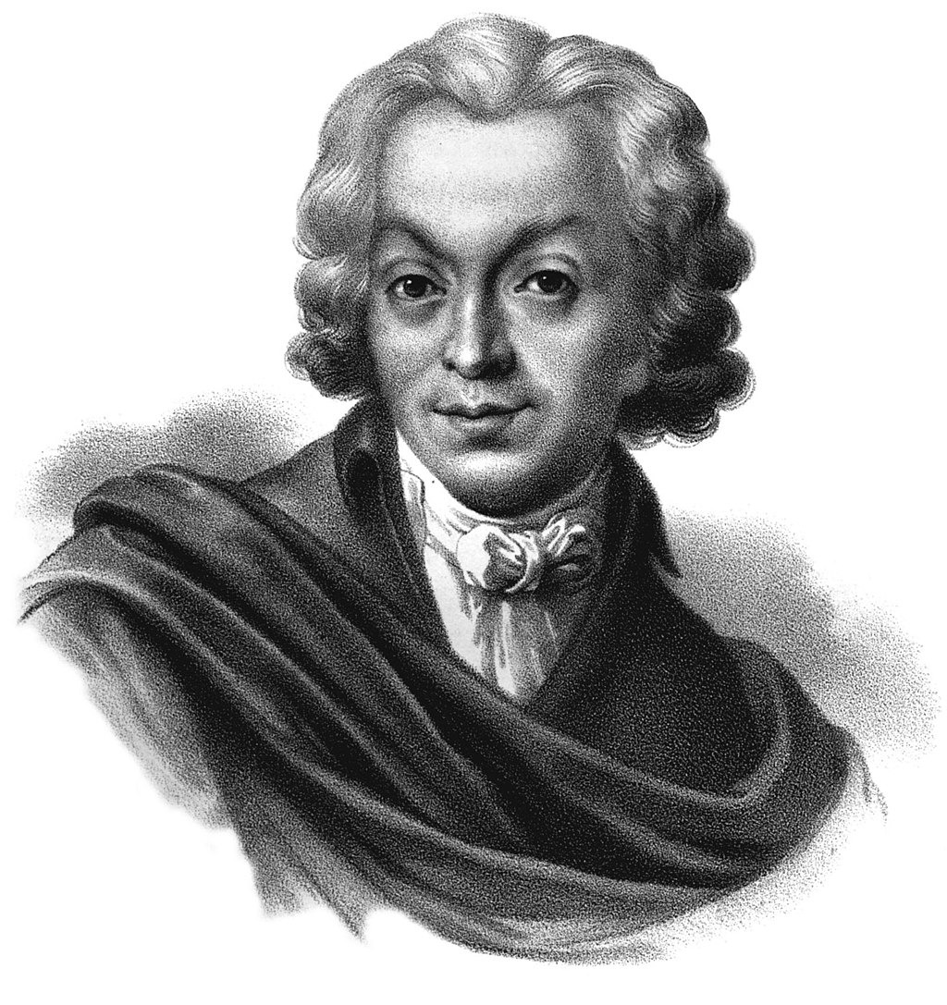
Василий Капнист / Βασίλι Καπνίστ
(1758-1823).

Slide 55
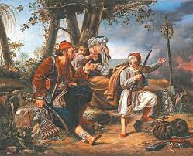

Slide 56
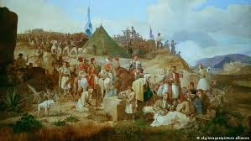

Slide 57
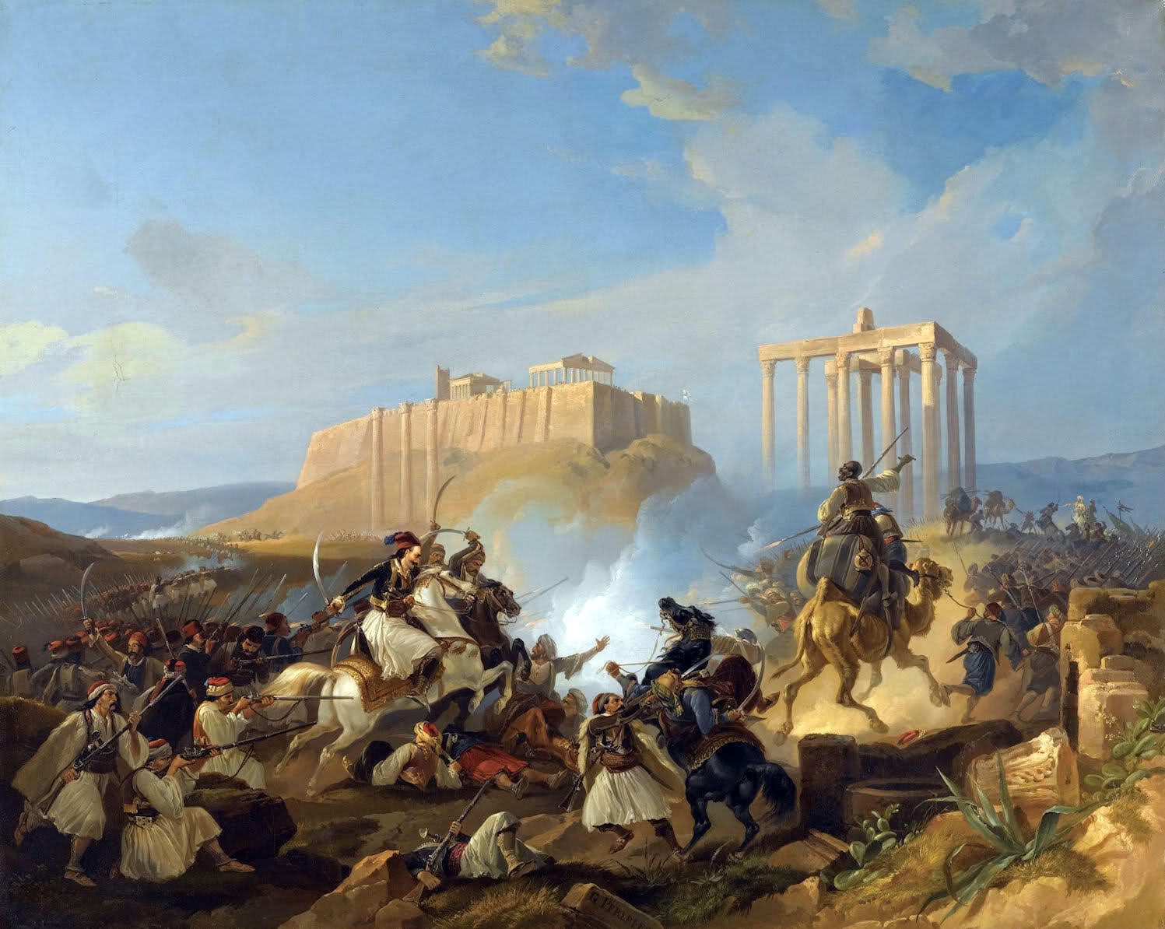

Slide 58
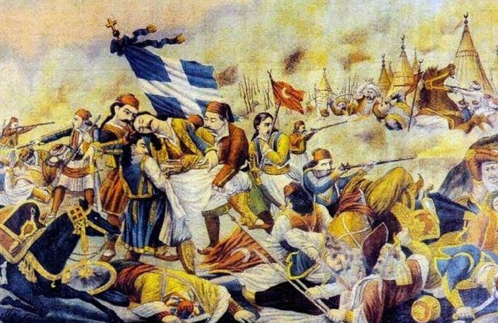

Slide 59
Вокальный Коллектив поет хором – песни народные
1.Τρεις καλογέροι Κρητικοί-Трис калогери Критики= Трое Критян монахов
(συρτός)
2.Θούριος του Ρήγα = Турий (марш), Слова: Ригас Феррэос, Музыка: Христос Леонтис (2/4 χασαποσέρβικος)

Slide 60

Федор Н. Глинка/ Φιόντορ Γκλίνκα
(1786-1889)

Slide 61




Slide 65


Θεόδωρος Kολοκοτρώνης - Феодор Колокотронис

Slide 66

Василий И. Туманский/ Βασίλιι Τουμάνσκι
(1800-1860)

Slide 67

Θεόδωρος Kολοκοτρώνης - Феодор Колокотронис

Slide 68


Slide 69




Slide 70


СВЯЩЕННЫЙ КОРПУС
ΙΕΡΟΣ ΛΟΧΟΣ

Slide 71

Άγιοι Απόστολοι, Πλατεία 23ης Μαρτίου, Καλαμάτα
23/03/1821
Начало восстания на Пелопоннесе, г. Каламата, молебен борцов за независимость в церкви Святых Апостолов и первое официальное обращение к правителям Европы.

Slide 72
Вокальный Коллектив –
1.Ο χορός του Ζαλόγγου-О хорос ту Залонгу = Танец смерти Залонго
(καλαματιανός) солистка Наталья Ратова с хором (народная песня)
2. Στα κακοτράχαλα τα βουνά- Ста какотрахала вуна= Непроходимые горы, Слова: Никос Гацос, Музыка: Манос Хадзидакис, (τσάμικος) хор

Slide 73

Дмитрий В. Веневитинов/ Ντμίτριι Βενεβίτινοβ
(1805-1827)

Slide 74

Иван Константинович Айвазовский «Наваринский бой»
Ιβάν Αϊβαζόβσκι «Ναυμαχία Ναυαρίνου»

Slide 75

Xάρτης ορίων Eλλάδας - Oθωμανικού κράτους, του 1832
Карта с границами Греции и Оттоманской империи. 1832 г.

Slide 76

Иоаннис Каподистриа, первый правитель/президент греческого народа
Ιωάννης Καποδίστριας, ο πρώτος Κυβερνήτης των Ελλήνων

Slide 77


Иоа́нн Анто́ний Каподи́стрия
Иоа́нн Анто́ний Каподи́стрия (греч. Ιωάννης Αντώνιος Καποδίστριας; в России — Иван Антонович Каподистрия; 11 февраля 1776, Керкира — 9 октября 1831, Нафплион) — граф, российский и греческий государственный деятель, министр иностранных дел Российской империи (1816—1822 годы, совместно с К. В. Нессельроде) и первый правитель независимой Греции (1827—1831 годы).

Slide 78

11 апреля 1827 года Третье Национальное собрание в Тризине избрало графа И. Каподистрию на 7 лет правителем Греции (Κυβερνήτης της Ελλάδος). Это слово было переведено в рескрипте императора Николая I графу Гейдену словом «председатель греческого правительства»; несмотря на неточность перевода, в отношении Каподистрии в русской литературе использовался титул «президент».

Slide 79
Στις 11 Απριλίου 1827, η Τρίτη Εθνοσυνέλευση στην Τροιζήνα εξέλεξε τον Κόμη Ι. Καποδίστρια ως Κυβερνήτη της Ελλάδος για επτά χρόνια. Αυτή η λέξη μεταφράστηκε στο διάταγμα του αυτοκράτορα Νικολάου Α΄ προς τον Κόμη Χέιδεν ως «πρόεδρο της ελληνικής κυβέρνησης». Παρά την ανακρίβεια της μετάφρασης, ο τίτλος «πρόεδρος» χρησιμοποιήθηκε στη ρωσική λογοτεχνία σε σχέση με τον Καποδίστρια.

Slide 80


Το γραφείο και το κάθισμα του Ιωάννη Καποδίστρια όπως εκτίθενται στο Εθνικό Ιστορικό Μουσείο.
Письменный стол и стул Иоанниса Каподистрии, выставленные в Национальном Историческом Музее

Slide 81


Резолюция Иоанниса Каподистрии
Ψήφισμα του Ιωάννη Καποδίστρια

Slide 82


Георгий и Константин были выпущены из тюрьмы и жили в Нафплионе под надзором полиции. Рано утром 9 октября 1831 года они напали на Каподистрию и убили его. Русский офицер Николай Райко, служивший в то время в греческой армии и бывший очевидцем событий, вспоминал:
Только что президент подошел к церкви, как с изумлением увидел там Константина Мавромихали и Георгия. Последний стоял у входа по левую, а первый по правую сторону. Граф, зная с давнего времени свойства этих людей, а также их враждебные замыслы, не мог воздержаться, чтобы при виде их не выразить телодвижением своего отвращения

Slide 83
Ο Γεώργιος και ο Κωνσταντίνος αφέθηκαν ελεύθεροι από τη φυλακή και έζησαν στο Ναύπλιο υπό αστυνομική επιτήρηση. Νωρίς το πρωί της 9ης Οκτωβρίου 1831, επιτέθηκαν και σκότωσαν τον Καποδίστρια. Ο Ρώσος αξιωματικός Νικολάι Ράικο, ο οποίος υπηρετούσε στον ελληνικό στρατό εκείνη την εποχή και ήταν αυτόπτης μάρτυρας των γεγονότων, θυμήθηκε: Μόλις ο πρόεδρος πλησίασε την εκκλησία, έμεινε έκπληκτος βλέποντας εκεί τον Κωνσταντίνο Μαυρομιχάλη και τον Γεώργιο. Ο δεύτερος στεκόταν στην είσοδο στα αριστερά και ο πρώτος στα δεξιά. Ο Κόμης, γνώριμος από καιρό με τα χαρακτηριστικά αυτών των ανδρών, καθώς και με τις εχθρικές τους προθέσεις, δεν μπορούσε να συγκρατηθεί από το να εκφράσει την αποστροφή του με μια χειρονομία στη θέα τους.

Slide 84

Роксандра Скарлатовна Стурдза
Любимая фрейлина российской императрицы Елизаветы Алексеевны, близкая подруга и возлюбленная графа Каподистрии,

Slide 85
Рωξάνδρα Στούρντζα, (12 Οκτωβρίου 1786 - 16 Ιανουαρίου 1844)
κυρία των τιμών της ρωσίδας αυτοκράτειρας Ελισάβετ, η μοναδική γυναίκα που συγκίνησε τον Καποδίστρια

Slide 86



Могила Иоанна Каподистрии во внешнем нартексе за алтарём Кафоликона монастыря Платитера
Граф Каподистрия был похоронен вначале в первой столице независимой Греции Нафплионе. Однако через шесть месяцев его брат Августин, согласно завещанию Иоанна перевёз тело правителя на Корфу и похоронил на окраине столицы острова в монастыре Платитера, который считался семейным склепом рода Каподистрий.

Slide 87

Διονύσιος Σολωμός - Дионисиос Соломос,
национальный поэт греческого народа, автор национального гимна, «Гимна Свободе»

Slide 88



Slide 89



Slide 90

Орест М. Сомов/ Ορέστης Σόμοβ
(1793-1833)

Slide 91

Повешение Патриарха Григория V
10/04/1821
Ο απαγχονισμός του Πατριάρχη Γρηγορίου του 5ου

Slide 92



Slide 93



Slide 94



Slide 95
1) Ικαριώτικος-Икарьотикос = Песня об острове Икариа, солистка Наталья Ратова
2) Μες στου Αιγαίου-Мэс сту Эгэу = На Эгейском море, солистка Нина Мажитова
3) Θαλασσάκι μου-Таласаки му = Морюшко мое, солистка Георгия Кацивелу

Slide 96

Василий Н. Григорьев / Βασίλιι Γκρικγόριεβ
(1803-1876)

Slide 97

Земля Понта. – Η Γη του Πόντου.

Slide 98


Александр Ипсиланти
Αλέξανδρος Υψηλάντης

Slide 99

Дмитрий Ипсиланти
Δημήτριος Υψηλάντης

Slide 100

Греческое население Малазийского побережья, 1821 год./ Ελληνικός πληθυσμός Μικρασίας. 1821.

Slide 101




Яннакос Кароглу, бригадный генерал греческой Революции, основавший военизированный отряд «Ионическая фаланга»
/ Γιαννακός Καρόγλου,ο αρχηγός της Ιωνικής Φάλαγγας.

Slide 102


Эфстратиос Писсас / Ευστράτιος Πίσσας

Slide 103

Кириаки Нафти / Κυριακή Ναύτη

Slide 104



Панорэа Хадзикоста или Хадзикостэна / Πανωραία Χατζηκώστα ή Χατζηκώσταινα

Slide 105

Мариго Зарафопула / Μαριγώ Ζαραφοπούλα

Slide 106
Θεόδωρος Kολοκοτρώνης - Феодор Колокотронис

Slide 107

Ригас Велестинлис-Фереос
- Ρήγας Βελεστινλής-Φεραίος

Slide 108





Slide 109

Асимакис Заимис
Ασημάκης Ζαΐμης

Slide 110

Димитриос (Дмитрий) Ипсиланти
Δημήτριος Υψηλάντης

Slide 111

Мосхо Дзавела
Μόσχω Τζαβέλα

Slide 112

Ламброс Дзавелас
Λάμπρος Τζαβέλας

Slide 113

Архимандрит Григорий Дикеос или Папафлессас
Αρχιμανδρίτης Γρηγόριος Δικαίος ή Παπαφλέσσας

Slide 114

Иоаннис Макрияннис
Ιωάννης Μακρυγιάννης

Slide 115

Никитас Стамателопулос (Никитарас Туркофаг/Туркоед)
Νικήτας Σταματελόπουλος (Νικηταράς ο Τουρκοφάγος) -

Slide 116

Георгиос Караискакис
Γεώργιος Καραϊσκάκης

Slide 117

Афанасиос Рази – Коцикас, предводитель гвардии Мессолонги
Αθανάσιος Ραζή - Κότσικας
της Φρουράς των Μεσολογγιτών

Slide 118

Адмирал Константинос Канарис
Κωνσταντίνος Κανάρης

Slide 119

Ласкарина Бубулина
Λασκαρίνα Μπουμπουλίνα

Slide 120

Одиссеас Андрутсос
Οδυσσέας Ανδρούτσος

Slide 121

Манто Маврогенус
Μαντώ Μαυρογένους

Slide 122

Маркос Боцарис
Μάρκος Μπότσαρης

Slide 123

Атанасиос Дьякос
Αθανάσιος Διάκος

Slide 124

Навари́нское морское сражение 1827 года (Ναυμαχία Ναυαρίνου, Οκτώβριος 1827) — крупное морское сражение между соединённой эскадрой России, Англии и Франции, с одной стороны, и турецко-египетским флотом — с другой. Произошло 8(20) октября 1827 года в Наваринской бухте Ионического моря на юго-западном побережье полуострова Пелопоннес. Сражение следует рассматривать как один из эпизодов Греческой национально-освободительной революции 1821—1829 годов

Slide 125
Наваринское сражение (октябрь 1827г.) обеспечило поддержку греческого национально-освободительного движения, результатом которого по Адрианопольскому мирному договору 1829 года стала автономия Греции-Ναυμαχία Ναυαρίνου, Οκτώβριος 1827

Slide 126
Наваринское сражение (октябрь 1827г.) обеспечило поддержку греческого национально-освободительного движения, результатом которого по Адрианопольскому мирному договору 1829 года стала автономия Греции-Ναυμαχία Ναυαρίνου, Οκτώβριος 1827

Slide 127
Картина Карнерея (Ambroise-Louis Garneray) «Наваринское сражение»
Εικονογράφηση της Ναυμαχίας του Ναβαρίνου, από τον Ambroise-Louis Garneray

Slide 128

«План Наваринской бухты». Из кн.: «Год Наваринской кампании. Из записок лейтенанта Александра Петровича Рыкачева, веденных на эскадре контр-адмирала графа Логина Петровича Гейдена. Кронштадт, 1877
Σχέδιο του κόλπου του Ναυαρίνου». Από το βιβλίο «Έτος εκστρατείας Ναυαρίνου. 1827 και 1828. Από τις σημειώσεις του ανθυπολοχαγού Αλεξάντρ Πετρόβιτς Ρικατσέβ, συνεταχθείσες στη μοίρα στόλου του αντιναυάρχου Λογγίνου Πετρόβιτς Χέϋδεν. Κρονστάνδη 1877».

Slide 129
Иван Константинович Айвазовский «Наваринский бой»
Ιβάν Αϊβαζόβσκι «Ναυμαχία Ναυαρίνου»

Slide 130


«Командующий российским флотом контр-адмирал Логин Петрович Гейден»
« О αρχηγός της ρωσικής μοίρας, αντιναύαρχος Λογγίνος Χέϋδεν».

Slide 131

Ο ναύαρχος του γαλλικού στόλου Ανρί ντε Ρινί, γνωστός στην Ελλάδα ως Δεριγνύ (1782 – 1835)
Граф Мари Анри Готье Даниэль де Риньи – (1782-1835) — французский государственный и военный деятель. Адмирал и дипломат.

Slide 132

Сэр Эдвард Кодрингтон (1770 — 1851) — британский адмирал.
Ο ναύαρχος του Βρετανικού στόλου Σερ Έντουαρντ Κόδριγκτον ( 1770 - 1851).

Slide 133

Ναυμαχία Ναυαρίνου (αγνώστου καλλιτέχνη)

Slide 134

Схема Наваринского сражения
Γραφική αναπαράσταση της Ναυμαχίας του Ναυαρίνου

Slide 135


Slide 136



Slide 137

Из кн.: «Год Наваринской кампании. Из записок лейтенанта Александра Петровича Рыкачева, веденных на эскадре контр-адмирала графа Логина Петровича Гейдена. Кронштадт, 1877».
Από το βιβλίο «Έτος εκστρατείας Ναυαρίνου. 1827 και 1828. Από τις σημειώσεις του ανθυπολοχαγού Αλεξάντρ Πετρόβιτς Ρικατσέβ, συνεταχθείσες στη μοίρα στόλου του αντιναυάρχου Λογγίνου Πετρόβιτς Χέϋδεν. Κρονστάνδη 1877.»

Slide 138


Slide 139


Slide 140

Петр Федорович Анжу (1797-1869) – русский адмирал, знаменитый полярник, ученый-исследователь, участник Наваринского сражения.
Ο Ρώσος Ναύαρχος Πιοτρ Φιόντοροβιτς Ανζού (1797-1869) – γνωστός και ως μελετητής του Βόρειου Πόλου, της Αρκτικής, εξαιρετικά δραστήρια και θαραλλέα προσωπικότητα, συμμετείχε στη Ναυμαχία του Ναυαρίνου

Slide 141

Картина Карнерея (Ambroise-Louis Garneray) «Наваринское сражение»
Εικονογράφηση της Ναυμαχίας του Ναβαρίνου, από τον Ambroise-Louis Garneray

Slide 142

«План Наваринской бухты». Из кн.: «Год Наваринской кампании. Из записок лейтенанта Александра Петровича Рыкачева, веденных на эскадре контр-адмирала графа Логина Петровича Гейдена. Кронштадт, 1877
Σχέδιο του κόλπου του Ναυαρίνου». Από το βιβλίο «Έτος εκστρατείας Ναυαρίνου. 1827 και 1828. Από τις σημειώσεις του ανθυπολοχαγού Αλεξάντρ Πετρόβιτς Ρικατσέβ, συνεταχθείσες στη μοίρα στόλου του αντιναυάρχου Λογγίνου Πετρόβιτς Χέϋδεν. Κρονστάνδη 1877».

Slide 143
. Εσείς πουλιά μ’ πετούμενα-Эсис пульям пэтумэна = Вы мои птицы
танец καλαματιανός
2. Αρκαδιανή-Аркадьяни = Аркадийка, танец συρτός
3. Χαρά που το’ χουν τα βουνά-Хара пу тохун та вуна = Ликование в горах, танец τσάμικος
4. Κολοκοτρώνης φώναξε-Колокотронис фонаксэ = Колокотронис приказал, танец τσάμικος
5. Μια Κυριακή και μια Λαμπρή-Мья Кирьяки ке мья Ламбри = В воскресный день Святой Пасхи, танец καλαματιανός
6. Σάββατο έβαλαν Βουλή - Саввато эвалан вули = В субботу устроили выборы, танец καλαματιανός

Slide 144










ГРЕЧЕСКИЙ КУЛЬТУРНЫЙ ЦЕНТР - ГКЦ !!!
АКТИВНОСТЬ - ПОСТОЯНСТВО - ПОСЛЕДОВАТЕЛЬНОСТЬ - ВЕРНОСТЬ – ПРЕДАННОСТЬ ДЕЛУ !!!
или когда
ГАРМОНИЧНО СОЧЕТАЮТСЯ ФОРМА и СОДЕРЖАНИЕ !!!
ГРЕЧЕСКИЙ КУЛЬТУРНЫЙ ЦЕНТР !!!
ПОЛЕЗНАЯ АКТУАЛЬНАЯ ИНФОРМАЦИЯ !!!
МЫ ВМЕСТЕ !!! МЫ – ЕДИНЫЙ МИР !!!
ВМЕСТЕ МЫ СИЛЬНЕЕ, МОЩНЕЕ, ВМЕСТЕ мы ДУХОВНО БОГАЧЕ и, на самом деле, СЧАСТЛИВЕЕ !!!

Slide 145



ΕΙΜΑΣΤΕ ΜΑΖΙ !!! ΕΙΜΑΣΤΕ ΕΝΑΣ ΕΝΙΑΙΟΣ ΚΟΣΜΟΣ !!!
ΕΙΜΑΣΤΕ ΜΑΖΙ !!! ΜΑΖΙ ΠΑΡΑΜΕΝΟΥΜΕ ΔΥΝΑΤΟΤΕΡΟΙ, ΣΘΕΝΑΡΟΤΕΡΟΙ, ΠΝΕΥΜΑΤΙΚΑ ΕΜΠΛΟΥΤΙΣΜΕΝΟΙ και ειλικρινά ΕΥΤΥΧΙΣΜΕΝΟΙ !!!

Slide 146
ΚΕΝΤΡΟ ΕΛΛΗΝΙΚΟΥ ΠΟΛΙΤΙΣΜΟΥ - ΚΕΠ !!!
ΔΡΑΣТΗΡΙΟТHΤΑ - ΣΥΝΕΠΕΙΑ – ΕΝΔΕΛΕΧΕΙΑ -ΠΙΣΤΗ- ΑΦΟΣΙΩΣΗ στο ΩΡΑΙΟ, το ΑΛΗΘΙΝΟ, το ΑΓΑΘΟ, το ΕΝΑΡΕΤΟ !!!
ΑΡΜΟΝΙΚΗ ΣΥΝΥΠΑΡΞΗ ΜΟΡΦΗΣ & ΠΕΡΙΕΓΧΟΜΕΝΟΥ !!!
ΚΕΝΤΡΟ ΕΛΛΗΝΙΚΟΥ ΠΟΛΙΤΙΣΜΟΥ !!!
ΧΡΗΣΙΜΗ- ΕΠΙΚАΙΡН ΕΝΗΜΕΡΩΣΗ !!!
ΕΙΜΑΣΤΕ ΜΑΖΙ !!! ΕΙΜΑΣΤΕ ΕΝΑΣ ΕΝΙΑΙΟΣ ΚΟΣΜΟΣ !!!
ΕΙΜΑΣΤΕ ΜΑΖΙ !!! ΜΑΖΙ ΠΑΡΑΜΕΝΟΥΜΕ ΔΥΝΑΤΟΤΕΡΟΙ, ΣΘΕΝΑΡΟΤΕΡΟΙ, ΠΝΕΥΜΑΤΙΚΑ ΕΜΠΛΟΥΤΙΣΜΕΝΟΙ και ειλικρινά ΕΥΤΥΧΙΣΜΕΝΟΙ !!!

Slide 147

МЫ ВМЕСТЕ – МЫ ЕДИНЫЙ МИР !!!
ВМЕСТЕ МЫ СИЛЬНЕЕ, МОЩНЕЕ, ВМЕСТЕ мы ДУХОВНО БОГАЧЕ и, на самом деле, СЧАСТЛИВЫ !!!

Slide 150


